Slide 1

Dispensa studio :
Il Cloud Computing
Franco Incandela 2025

Slide 2
Sommario
L’industria del cloud​ computing sta portando sconvolgenti trasformazioni alle aziende di qualsiasi dimensione e di ogni settore. Lo scopo di queste lezioni è illustrare questo paradigma informatico, spiegando le ragioni del suo successo in termini tecnici e strategici.
L’analisi inizierà descrivendo a grandi linee il settore del cloud computing, la sua storia ed evoluzione.
Successivamente si andranno a dettagliare i lati più tecnici dei moderni servizi ed architetture di cloud computing, in modo da giungere ad una comprensione esaustiva delle motivazioni alla base della notevole popolarità, tra aziende di ogni dimensione, della vasta gamma di soluzioni cloud.

Slide 3
Rivoluzioni industriali

Slide 4
Rivoluzioni industriali
Ripercorrendo la storia, la prima rivoluzione industriale ha trasformato la società con l’introduzione della produzione meccanizzata; la seconda rivoluzione industriale è stata portata dall’avvento dell’elettricità, che ha permesso la produzione di massa; la terza rivoluzione industriale è stata caratterizzata dall’informatica, che ha permesso l’automazione della produzione. La rivoluzione odierna, classificabile quindi come quarta rivoluzione industriale, pone le proprie basi sulla terza rivoluzione, rappresentandone un completo superamento: si passa infatti dalla semplice digitalizzazione all’innovazione basata sulla fusione di più tecnologie, che raggiunge velocità ed impatti sulla popolazione mai visti prima e forza aziende di ogni tipo a rivalutare le proprie strategie; basti pensare all’evoluzione di tecnologie come il machine​ learning​, una branca dell’ IA​ che solo di recente viene utilizzata commercialmente ma che è già riuscita, in un lasso di tempo pressoché insignificante considerando la storia dell’umanità, a portare a veri e propri sconvolgimenti fantascientifici come i veicoli a guida autonoma.

Slide 5
Rivoluzioni industriali
Il Machine Learning (ML) è un sottoinsieme dell'intelligenza artificiale (AI) che si occupa di creare sistemi che apprendono o migliorano le performance in base ai dati che utilizzano. Intelligenza artificiale è un termine generico e si riferisce a sistemi o macchine che imitano l'intelligenza umana. I termini machine learning e AI vengono spesso utilizzati insieme e in modo interscambiabile, ma non hanno lo stesso significato. Un'importante distinzione è che sebbene tutto ciò che riguarda il machine learning rientra nell'intelligenza artificiale, l'intelligenza artificiale non include solo il machine learning.
Attualmente, il machine learning è utilizzato ovunque. Quando interagiamo con le banche, acquistiamo online o utilizziamo i social media, vengono utilizzati gli algoritmi di machine learning per rendere la nostra esperienza efficiente, facile e sicura. Il Machine Learning e la tecnologia associata si stanno sviluppando rapidamente e noi abbiamo appena iniziato a scoprire le loro funzionalità.

Slide 6
Come possiamo ottenere supercomputer?

Slide 7
Come possiamo ottenere superpotenze di calcolo?
1 nuovi microprocessori?
La cosiddetta “legge di Moore” postula che la complessità dei microprocessori usati nei computer (e quindi la potenza di calcolo) raddoppi ogni 18 mesi (Dally, 2010). Sebbene sia una semplificazione della realtà, l’enunciato empirico di Gordon Moore, cofondatore di Intel, è stato per oltre 40 anni considerabile come veritiero. Al giorno d’oggi, nuovi design di microprocessori stanno portando a progressi ancora più marcati nella potenza di calcolo dei computer: si può pensare, ad esempio, a processori progettati per la massima efficacia nei programmi ed applicazioni di machine learning, come le TPU​ ​, o Tensor​ Processing Units​, chip sviluppati da Google ed ottimizzati per calcoli matriciali, più veloci ed efficienti nel loro ambito rispetto a processori tradizionalmente utilizzati come le GPU​ ​ (MLPerf, 2019).

Slide 8
Come possiamo ottenere superpotenze di calcolo?
2 computer quantistici?
Continuano inoltre senza sosta notevoli progressi nel campo del cosiddetto “quantum computing”, una branca di calcolatori che rappresentano e processano informazioni utilizzando bit quantistici piuttosto che i tradizionali bit. Google ha raggiunto nel 2019 la cosiddetta “supremazia quantistica”, ovvero la risoluzione, tramite un computer quantistico, di un calcolo talmente complesso che sarebbe totalmente impossibile da realizzare tramite un supercomputer​ tradizionale in un lasso di tempo ragionevole. Sebbene non ci sia ragione di pensare che i computer quantistici, a causa delle loro limitazioni intrinseche, potranno completamente soppiantare i computer tradizionali, applicazioni specifiche del quantum computing potrebbero portare a benefici e prestazioni considerabili come fantascienza fino a pochi anni fa.

Slide 9
Considerazioni: Costi
Queste nuove tecnologie portano con sé, tuttavia, dei costi proibitivi per la grande maggioranza delle imprese: dal dispendio energetico necessario per il raffreddamento dei processori per il machine learning all’infrastruttura richiesta per la gestione e l’immagazzinamento costante di petabyte di dati provenienti da milioni di apparecchiature IoT. Come accade sempre di più nell’evoluzione tecnologica, la specializzazione e l’economia di scala diventano concetti quasi imprescindibili per garantire un servizio efficiente ed affidabile.

Slide 10
Considerazioni: sono davvero necessari?
Un altro tassello rilevante risiede nella sempre crescente importanza dei dati nelle strategie aziendali, nello sviluppo dei prodotti ed in generale nel decision-making​ all’interno di realtà operanti nei settori più disparati. Si pensi al cosiddetto Internet-Of-Things​ (IoT)​ ​, paradigma informatico che prevede l’integrazione di svariate tipologie di dispositivi ed oggetti con i calcolatori ed i sistemi informativi. Nell’ambito industriale, l’IoT rientra nelle caratteristiche della cosiddetta “industria 4.0” e permette il costante monitoraggio ed il controllo capillare di singoli dispositivi ed apparecchiature nelle fabbriche aziendali.

Slide 11
I supercomputer da spesa a servizio
Al riguardo è emblematica l’elettricità: durante i primi anni successivi a tale scoperta scientifica, molti utenti facevano uso di generatori situati in prossimità delle proprie abitazioni. Con il passare del tempo, e con la conseguente maturazione dell’industria elettrica ed energetica, si è arrivati alla costruzione di centrali e reti elettriche capaci di servire milioni di persone. L’elettricità è diventata così un servizio, una spesa operativa​ piuttosto che un investimento.
Lo stesso principio dell’elettricità, lo stesso cambiamento di prospettiva, sta avvenendo oggi per quanto riguarda i calcolatori e le tecnologie protagoniste della quarta rivoluzione industriale: sempre più aziende decidono di rivolgersi a gestori specializzati nell’offrire servizi su larga scala, ricavando benefici sia economici che strategici. In generale, l’outsourcing di tali servizi informatici permette alle aziende di concentrarsi esclusivamente sul proprio core​ business​, riducendo spese e complessità operative derivanti dall’acquisizione e manutenzione di data center​ ​ e server farm​ ​ proprie.

Slide 12
Il Cloud Computing

Slide 13
Cenni sul cloud computing​
Il cloud computing può essere definito come un paradigma di servizi informatici avente le seguenti caratteristiche:
offerta di accesso on-demand e self-service a una serie di risorse informatiche. E’ sufficiente usare una semplice interfaccia Internet per ottenere la potenza di elaborazione, lo spazio di archiviazione o le reti di cui si necessita, senza bisogno di intervento umano da parte del fornitore;
accesso a tali risorse informatiche attraverso Internet, da qualsiasi luogo dotato di connessione;
possesso di quantità considerevoli di risorse informatiche da parte del fornitore, che le assegna dinamicamente ai propri clienti. Ciò consente al fornitore di ottenere economie di scala acquistando queste risorse all'ingrosso, trasferendo poi i derivanti risparmi ai clienti;
elasticità delle risorse informatiche. Se sorge la necessità di avere accesso a maggiori risorse, il cliente ne può rapidamente ottenere di più e viceversa, in caso una parte di queste non siano più ritenute necessarie;
pagamento in base all’uso delle risorse. I clienti pagano (salvo particolari eccezioni) solo per ciò che effettivamente usano o prenotano. Se smettono di usare le risorse, smettono di pagare.

Slide 14
Prima del cloud computing​
Prima dell’avvento del cloud computing, le aziende di qualsiasi dimensione erano costrette a percorrere principalmente due strade:
1 acquistare intere infrastrutture dedicate ai servizi informatici nonché organizzare un luogo fisico dove conservarle in sicurezza (luogo che era spesso una sala server presso la sede dell’azienda stessa, da cui deriva il termine on-premises​, abbreviato spesso in on-prem​ ​, che tradotto dall’inglese significa “presso la sede”),
2 affittare gli spazi fisici offerti dai proprietari di grandi data center per stoccare e mantenere attive le proprie infrastrutture, un concetto noto come co-location​ o housing​.
In entrambi i casi sorgevano grandi inefficienze in termini di utilizzo delle risorse, poiché le aziende dovevano preventivare di quante risorse informatiche avrebbero avuto bisogno ben prima dell’effettiva implementazione di qualunque sistema software.

Slide 15
Come viene erogato il servizio di Cloud Computing?
Esistono varie categorie di servizi offerti dai fornitori cloud, che saranno approfondite nel corso:
Vediamo le principali :
IaaS
IaaS ​o “Infrastructure as a Service”: come si evince dal nome, la categoria IaaS offre all’utente la possibilità di affittare infrastrutture informatiche (tra le quali le macchine virtuali, il cui scopo e funzionamento saranno trattati in seguito) in modo semplice e veloce; starà poi all’utente configurarle ed utilizzarle a proprio vantaggio, senza però la necessità di preoccuparsi di effettuare manutenzione sull’hardware e di acquisire ed allocare spazi fisici atti ad immagazzinare e mettere in sicurezza tale hardware;

Slide 16
Come viene erogato il servizio di Cloud Computing?
Esistono varie categorie di servizi offerti dai fornitori cloud, che saranno approfondite nel corso:
Vediamo le principali :
PaaS
PaaS ​o “Platform as a Service”: i servizi di questa categoria “astraggono” tutte le componenti relative all’infrastruttura e alla gestione dei server, dei sistemi operativi, delle librerie software...In questo modo, il cliente ha l’opportunità di concentrarsi solamente sul codice e sulla logica della propria applicazione, semplificando notevolmente lo sviluppo ad essa relativo;

Slide 17
Come viene erogato il servizio di Cloud Computing?
Esistono varie categorie di servizi offerti dai fornitori cloud, che saranno approfondite nel corso:
Vediamo le principali :
SaaS
SaaS ​o “Software as a Service”: questi servizi sono offerti come software, ovvero applicazioni web pronte per essere utilizzate dall’utente finale senza alcun tipo di configurazione. A questa categoria appartengono, ad esempio, il servizio di videoconferenze Zoom, i pacchetti di produttività (editor di testo, fogli di calcolo, designer di presentazioni) inclusi in G​ Suite di Google e in Office​ 365 di Microsoft e la piattaforma Shopify per la creazione e la gestione di siti di ecommerce.

Slide 18
Alphabet, Google e Google Cloud

Slide 19
Google
Google nacque come motore di ricerca per siti Internet nel 1996 dalle menti di Larry Page e Sergey Brin, due dottorandi in informatica all’università di Stanford; all’inizio, il motore di ricerca era chiamato BackRub, e venne rinominato nel 1997 in “Google” da una storpiatura del termine “Googol”, che rappresenta il numero 10¹⁰⁰​ ,​ ovvero il numero 1 seguito da 100 numeri zero, ad indicazione della volontà dei fondatori di organizzare l’incredibile vastità di informazioni presenti sul web (l’attuale mission​ aziendale di Google è, infatti, “organizzare le informazioni a livello mondiale e renderle universalmente accessibili e utili”).
L’azienda venne ufficialmente fondata in California nel settembre del 1998, e diventò una società quotata in borsa nell’agosto del 2004. Nel 2015, in seguito ad una riorganizzazione strategica, Google è diventata la principale sussidiaria di Alphabet, una holding company creata appositamente per separare e disaccoppiare le iniziative imprenditoriali più stabili e redditizie della creatura di Page e Brin dalle “scommesse” più rischiose ed innovative come Wing, un servizio di consegna tramite droni, o Calico, un laboratorio di ricerca e sviluppo concentrato sulla scoperta di innovazioni nel campo della longevità umana.

Slide 20
Cosa produce oggi Google
Google Chrome, il browser web più usato al mondo (Liu, 2020);
Android, il sistema operativo per dispositivi mobili più usato al mondo (O’Dea, 2020);
Google Translate, un servizio di traduzione automatica di contenuti testuali e visivi;
YouTube, una piattaforma web di condivisione di video;
Gmail, un popolare servizio di posta elettronica;
Google Assistant, un assistente virtuale sviluppato tramite intelligenza artificiale;
Dispositivi hardware come lo smartphone Pixel;
Applicazioni web di produttività come l’editor di testo Google Docs e i fogli di calcolo Google Sheets;
Vari servizi di cloud computing per le aziende, tra cui IaaS e PaaS, offerti tramite la suite chiamata Google Cloud Platform.
Il modello di business di Google è principalmente basato sulla pubblicità online: molti dei servizi offerti ai consumatori sono infatti gratuiti e supportati dalla pubblicità. Nel 2019, i ricavi provenienti dagli annunci ammontavano a circa 135 miliardi di dollari, ovvero quasi l’84% dei ricavi totali di Google.

Slide 21
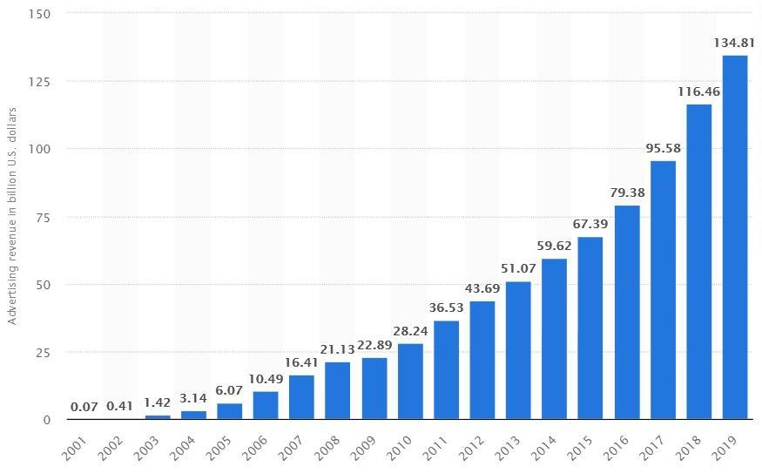
Cosa produce oggi Google
Crescita dei ricavi pubblicitari annuali di Google (Clement, 2020)

Slide 22
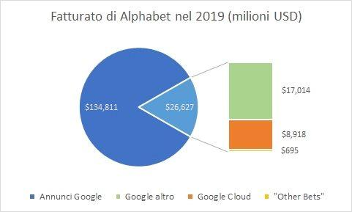
Cosa produce oggi Google

Slide 23
Cosa produce oggi Google
La società si serve di una piattaforma software di annunci pubblicitari online denominata Google Ads, tramite cui i clienti pagano per poter mostrare i propri messaggi promozionali entro una o più proprietà di Google, come gli spazi pubblicitari in cima alle pagine dei risultati di ricerca di Google Search. L’intero processo è pressoché automatizzato e sfrutta il modello di prezzo pay-per-click​ o PPC​ ​, secondo cui i clienti pagano per le proprie inserzioni solamente nel momento in cui qualcuno fa clic su di esse, manifestando quindi interesse.
E’ importante notare come, anche considerando l’apporto della holding Alphabet, i ricavi provenienti dagli annunci pubblicitari rappresentino ancora la netta maggioranza degli introiti totali, surclassando le entrate dei servizi di cloud computing e le cosiddette Other​ Bets​, ovvero le “altre scommesse”, le idee audaci ed innovative su cui sta puntando Alphabet.
Questo ci deve far riflettere in ambito decisionale. Al momento l’asset principale di google sono le pubblicità, quando un asset non permette a google di ricavare profitto fa la fine di STADIA (chiuso in 6 mesi)

Slide 24
Google Stadia chiude
Il popolare servizio di cloud gaming arriva a fine corsa: si spegne il 18 gennaio 2023
“Sebbene l'approccio ai giochi in streaming per gli utenti di Stadia sia stato costruito su una solida base tecnologica, non è riuscito a guadagnato la necessaria trazione col pubblico che ci aspettavamo, quindi abbiamo preso la difficile decisione di iniziare a chiudere il nostro servizio di streaming”, ha comunicato in modo piuttosto emblematico Google sul blog ufficiale ufficializzando il fine vita del servizio che permette di giocare in streaming da una grande varietà di dispositivi, anche di basse prestazioni, visto che tutta l'elaborazione avviene da remoto su sistemi di alte performance, come vi abbiamo raccontato nella nostra recensione approfondita. Evidentemente, però, gli sforzi profusi da Google non sembrano aver raggiunto la necessaria platea di utenti e quindi la data di scadenza è già segnata il prossimo 18 gennaio 2023.

Slide 25
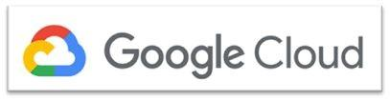
Google Cloud
Il primo servizio cloud offerto da Google è stato App Engine (Meier, 2017), un servizio PaaS lanciato in anteprima per alcuni sviluppatori nell’Aprile del 2008 e rilasciato ufficialmente al pubblico nel 2011. In contrasto AWS, la piattaforma di servizi cloud creata da Amazon e considerata pioniera per quanto riguarda il cloud computing moderno, fu lanciata ufficialmente cinque anni prima, nel 2006.
Attualmente tutti i servizi cloud offerti da Google per le aziende sono raccolti sotto l’egida di un unico brand: Google Cloud.

Slide 26
Google Cloud
Google Cloud racchiude in sé il già menzionato pacchetto di produttività aziendale
Software-as-a-service chiamato G Suite, nonché versioni dei sistemi operativi Android e Chrome OS pensati per un uso in ambito di lavoro ed interfacce di programmazione per servizi come Google Maps.
Come già accennato, la piattaforma di Google Cloud per soluzioni di tipo IaaS e PaaS, così come servizi di networking, gestione dati e machine learning è chiamata Google​ Cloud Platform​, spesso abbreviata in GCP​ ​.

Slide 27
Google Cloud
Google Cloud è a sua volta considerabile parte di un intero ecosistema di aziende che offrono servizi e prodotti complementari o simili:
società partner di consulenza manageriale, che propongono soluzioni cloud ai propri clienti come mezzo per raggiungere obiettivi strategici;
organizzazioni che sviluppano software open source (come la Apache​ Foundation​), software che è spesso alla base di molti servizi cloud commerciali;
sviluppatori software ed ingegneri informatici, il cui feedback è sempre prezioso al fine di creare servizi cloud che possano effettivamente rispondere a bisogni concreti;
fornitori concorrenti di cloud computing, con cui il rapporto è chiaramente di competizione sebbene rappresentino un tassello importante per la creazione di soluzioni ibride, come vedremo in seguito.

Slide 28
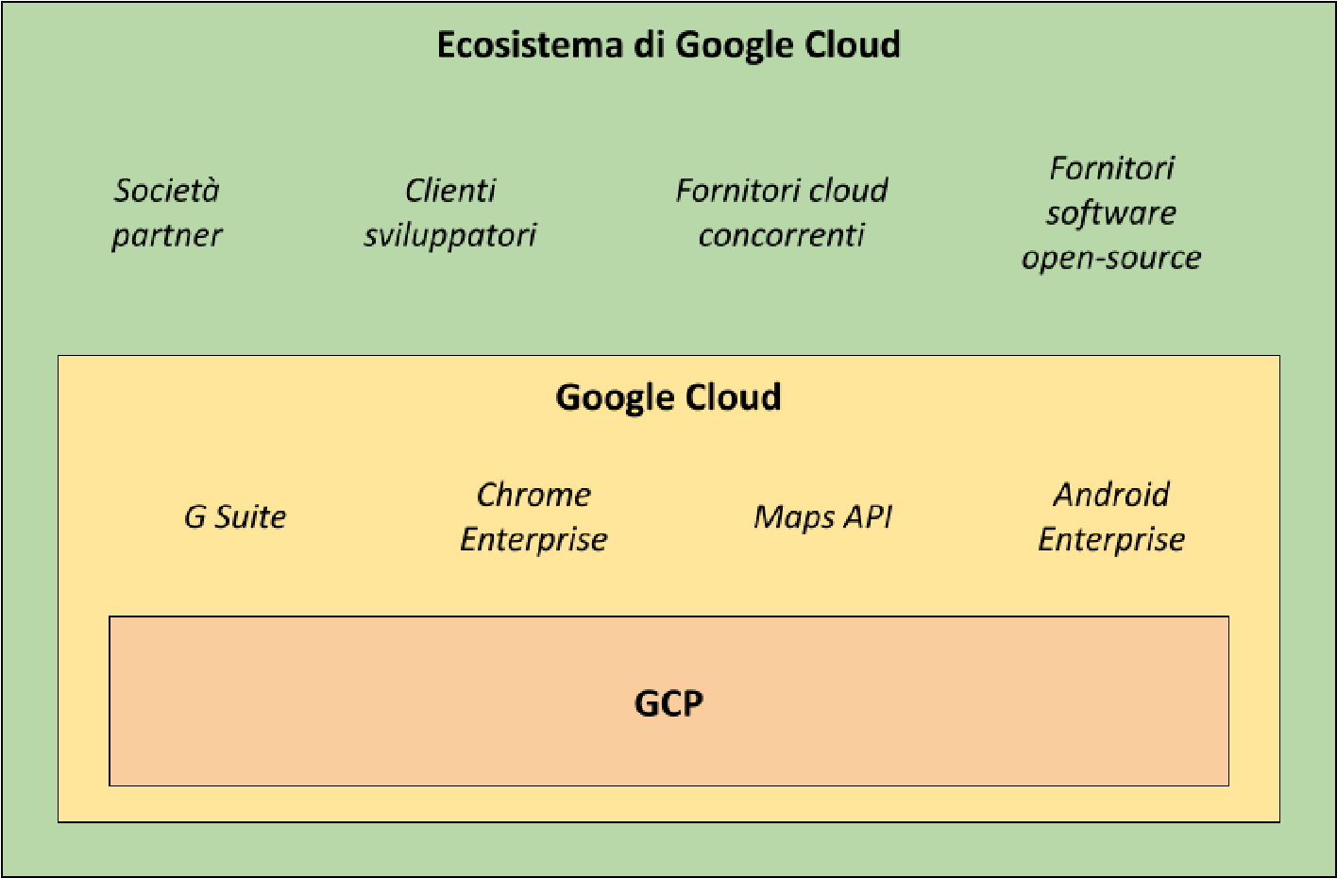
Google Cloud

Slide 29
Google Cloud
Molte delle più grandi società al mondo, operanti nei settori più disparati, utilizzano al giorno d’oggi i servizi ed i prodotti offerti da Google Cloud, tra cui si possono citare FCA, Toyota, FedEx, Spotify, Bloomberg, Vodafone, HSBC, oltre a vari enti governativi tra cui anche, in Italia, la regione Veneto ed il comune di Bologna.
Nel 2019, le entrate di Google Cloud hanno raggiunto quota 8,9 miliardi di dollari. La sussidiaria di Google è in forte espansione, così come il resto del mercato dei servizi cloud, che verrà approfondito alla sezione seguente.

Slide 30
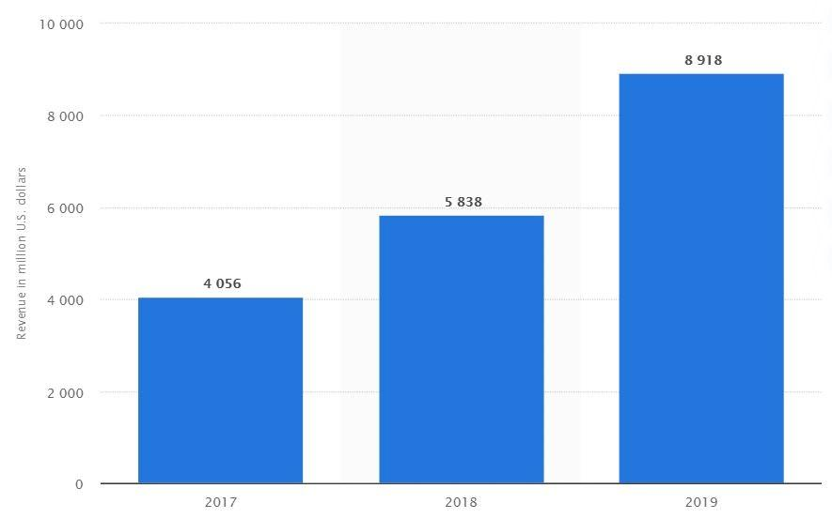
Google Cloud

Slide 31
Il Mercato del Cloud Computing

Slide 32
Il mercato del cloud computing
Il cloud computing è un’industria in continua espansione. La società di consulenza strategica Gartner prevede che si verificherà una crescita del mercato globale dei servizi cloud del 17% nel 2020, per un valore totale di 266 miliardi di dollari, e che entro il 2022 il 60% delle società farà uso di servizi cloud esterni, offerti su Internet da fornitori come Google Cloud.
Il mercato è attualmente dominato da tre colossi, che potremmo definire, per tale ragione, i “Big 3”: Amazon Web Services, Microsoft Azure e Google Cloud. Si possono inoltre menzionare altri giganti di Internet e dell’informatica operanti nel settore, sebbene con quote di mercato inferiori ed infrastrutture più contenute, quali IBM Cloud, Alibaba Cloud, Oracle Cloud e Tencent Cloud.

Slide 33
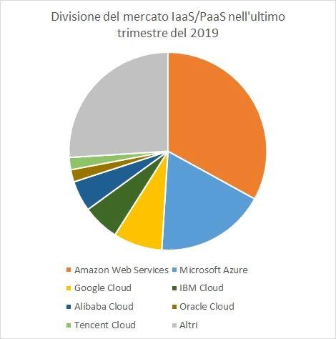
Il mercato del cloud computing

Slide 34
Il mercato del cloud computing
Almeno in termini di fatturato, il netto vincitore a livello globale, al momento, è sicuramente la sussidiaria del gruppo Amazon, che ha raggiunto a fine 2019 il 33% dei ricavi mondiali nel campo Infrastructure-as-a-Service e Platform-as-a-Service. Ciononostante, è interessante notare come negli ultimi anni Google Cloud abbia superato sia AWS sia Azure in termini di crescita percentuale e stia tuttora investendo capitali maggiori rispetto ad entrambi i rivali nel tentativo tutt’altro che banale di accorciare le distanze con i due colossi americani nella classifica del market share (Stevens, 2020).
Amazon, Google e Microsoft sono in netto vantaggio rispetto ai concorrenti. Queste tre società sono infatti da tempo pioniere di un approccio completamente data-driven​ ​, cioè guidato dai dati, per quanto riguarda quasi ogni aspetto decisionale strategico in azienda. Basti pensare ai complessi programmi di machine learning usati da Amazon per predire con altissima precisione il numero di ordini da soddisfare in un dato lasso di tempo per ogni singolo prodotto offerto.

Slide 35
Impatto di COVID-19
E’ interessante, infine, notare come la crisi mondiale dovuta al diffondersi del coronavirus non sembri aver impattato negativamente sul mercato del cloud computing in maniera tanto grave quanto sugli altri settori dell’informatica.
In una ricerca del 2020, Gartner evidenzia infatti come la spesa aziendale per l’informatica in tutte le sue sfaccettature calerà in seguito alla pandemia, fatta eccezione per i servizi offerti dai fornitori cloud, in crescita del 19%, specialmente per quanto riguarda la telefonia basata sul cloud (crescita della spesa di 8.9 punti percentuali) e le soluzioni per videoconferenze e meeting virtuali (crescita del 24.3%); l’ascesa di questi servizi potrebbe essere una diretta conseguenza della spinta verso lo smart​ working​, il lavoro in remoto, dovuta al distanziamento sociale necessario per fronteggiare il virus.

Slide 36
Confronto tra Cloud : Google Cloud, Amazon Web Services e Microsoft Azure

Slide 37
Confronto tra Cloud : Google Cloud, Amazon Web Services e Microsoft Azure
Ogni provider offre ora più di 100 prodotti cloud. Anche se offrono lo stesso servizio, i prodotti in competizione hanno nomi diversi. Per cui è facile perdersi nei dettagli.
Proveremo a confrontare le tecnologie in confronto a Google e per servizi simili e affini.

Slide 38
Confronto tra Cloud : Google Cloud, Amazon Web Services e Microsoft Azure
Caratteristiche: Calcolo
Per confrontare le capacità di calcolo ci concentreremo sulle macchine virtuali (VM).
Queste emulazioni del sistema informatico forniscono la funzionalità di un computer fisico ed eseguono quasi tutto il carico di lavoro che vi viene in mente. Sono le fondamenta del vostro ambiente cloud, è fondamentale scegliere una configurazione VM che si adatti alle vostre esigenze aziendali.
Entrambi i fornitori di cloud hanno adottato un approccio simile alle macchine virtuali, sebbene utilizzino convenzioni di denominazione diverse per le loro offerte di prodotti individuali.
Compute Engine è l’offerta di servizi sulla piattaforma Google Cloud, mentre Amazon Web Services si chiama Amazon Elastic Compute Cloud (Amazon EC2), macchine virtuali Azure su Microsoft Azure.
Ogni fornitore usa una terminologia e concetti diversi. Per fortuna, Google ha mappato la terminologia e i concetti di Amazon EC2 e Azure con quelli di Compute Engine – che potete vedere nella tabella sottostante:

Slide 39
Confronto tra Cloud : Google Cloud, Amazon Web Services e Microsoft Azure
Caratteristica Amazon EC2 Compute Engine
Virtual machines Instances Instances
Image machines Amazon Machine Image Immagine
Temporary virtual machines Spot instances Preemptible VMs
Firewall Security groups Compute Engine firewall rules
Automatic instance scaling Auto Scaling Compute Engine autoscaler
Local attached disk Ephemeral disk Local SSD
VM import Formati supportati: RAW, OVA, VMDK e VHD Formati supportati: RAW, OVA, VMDK e VHD
Deployment locality Zonal Zonal
Mappatura della terminologia di alto livello per Amazon EC2 su Google Compute Engine (Fonte tabella: Google)

Slide 40
Confronto tra Cloud : Google Cloud, Amazon Web Services e Microsoft Azure
Feature Azure Compute Engine
Virtual machines Virtual machines Virtual machine instances
Images Image (both boot-disk-only and full machine) Image (boot-disk-only)
Custom images Generalized Azure VMs Custom images
VM templates Resource Manager templates Instance templates
Automatic instance scaling Azure Autoscale Compute Engine autoscaler
Supported VM import formats VHD RAW
Deployment locality Regional (equivalent to Cloud Platform zones) Zonal
Preemptible VMs Yes Yes
Incremental snapshots Yes Yes

Slide 41
Confronto tra Cloud : Google Cloud, Amazon Web Services e Microsoft Azure
Calcolatori dei Prezzi del Cloud
Per fortuna, entrambi i fornitori mettono ciascuno a disposizione il proprio calcolatore di prezzi. Esso contiene ogni prodotto e servizio, le specifiche e i costi associati. Questo è il primo passo per creare una stima comparabile dei prezzi.
AWS Pricing Calculator
Google Cloud Pricing Calculator
Calcolatore dei prezzi di Azure
I prezzi possono essere calcolati per istanza e per tempo.
Google mette a disposizione dei crediti di prova.
https://cloud.google.com/free

Slide 42
Architetture di sistemi nel cloud

Slide 43
Architetture di sistemi nel cloud
Prima di affrontare in maniera più approfondita il tema dei vari servizi offerti dai fornitori cloud, è necessario innanzitutto partire da una trattazione della cosiddetta architettura dei sistemi informatici implementabili nel cloud, ovvero l’organizzazione dei componenti fondamentali che costituiscono tali sistemi, nonché le loro interrelazioni.
Un esempio di sistema informatico realizzabile nel cloud è la nota applicazione​ web o web​ app​. Quest’ultima è costituita da un qualsiasi programma distribuito ed accessibile tramite una rete informatica, come una intranet aziendale (una rete privata) o Internet (la pubblica “rete delle reti” informatiche).
Verranno spiegati di seguito alcuni concetti architetturali fondamentali per capire le ragioni che sono alla base dell’organizzazione e dell’offerta dei servizi cloud odierni.

Slide 44
Strati
Un tier​ ​, o strato​ ​, rappresenta una separazione fisica tra i componenti di un’applicazione o di un servizio (Microsoft, 2014). Componenti di un’applicazione possono essere, ad esempio, le basi di dati e le interfacce utente. Tali componenti, di cui si discuterà più avanti in dettaglio, asservono a specifici scopi per garantire il funzionamento dell’applicazione. A grandi linee, le architetture per applicazioni possono essere classificate in base a quanti strati vengono utilizzati dalle stesse.
Un’applicazione single-tier​ è un’applicazione in cui lo strato​ di presentazione o interfaccia utente, la business​ logic o logica di business (ovvero i processi e le azioni che deve compiere l’applicazione per soddisfare gli obiettivi per cui è stata creata) e la base di dati risiedono nella stessa macchina. Un esempio di applicazione single-tier è l’editor di testo Microsoft Word.
Un’applicazione a due strati o two-tier​ si compone di un client​ e di un server​ ​, quindi di una parte che funge da cliente ed una che si comporta da inserviente. Il client contiene l’interfaccia utente e la business logic, mentre il database è affidato al server.

Slide 45
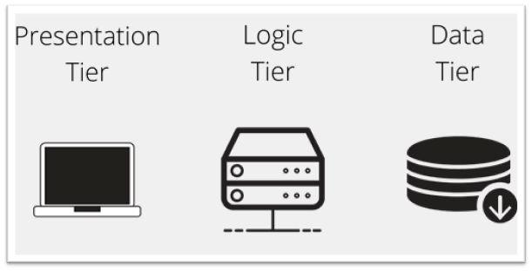
Strati
In un'architettura di tipo three-tier​ ​, infine tutti i componenti descritti prima, ovvero business logic, interfaccia utente e database sono fisicamente separati e residenti in macchine diverse.

Slide 46
Strati
La suddivisione di un’applicazione in strati viene fatta allo scopo di aderire al principio della cosiddetta separation​ of concerns​, cioè la “separazione delle preoccupazioni” o anche la “separazione dei compiti”. Questo principio stabilisce che ciascuno strato di un programma si debba occupare di un solo obiettivo, che sia esso la gestione dei dati o la presentazione dell’interfaccia all’utente finale.
Separando le preoccupazioni, diventa più facile mantenere ordine tra i vari strati e permettere a personale specializzato di occuparsi di ciascuno di essi. La potenziale superficie di attacco esposta a malintenzionati, inoltre, si riduce: un attacco di successo verso un computer dove risiede un determinato tier, ad esempio l’interfaccia utente, non garantirebbe automaticamente ad un hacker l’accesso al database dell’applicazione.
Utilizzare più strati, infine, garantisce un certo grado di riusabilità degli stessi in differenti applicazioni (a patto che tali strati non siano eccessivamente interdipendenti), riducendo la necessità di dover “ripartire da zero” nel dover ingegnerizzare un nuovo servizio di rete.

Slide 47
Scalabilità, alta disponibilità, affidabilità
La scalabilità​ è la capacità di un servizio di adattare la propria infrastruttura in base al traffico, e quindi al carico, che grava su tale servizio (Sullivan, 2019). Di solito si distingue la scalabilità in verticale e orizzontale.
La scalabilità​ verticale è​ l’approccio classico alla gestione di un incremento di domanda di risorse offerte da un servizio web, come può essere ad esempio un blog; scalare verticalmente significa in pratica aumentare il potere di processamento o di memorizzazione del server che si ha a disposizione: si può, in sostanza, aumentare la RAM, passare ad una CPU più performante o incrementare la capacità del disco fisso. La scalabilità verticale è la più facile da attuare e gestire e dovrebbe essere la prima soluzione ad essere presa in considerazione in caso di un aumento di traffico verso il servizio web.
La scalabilità​ orizzontale​, d’altro canto, è un approccio che prevede l’aggiunta di più server che possano gestire il traffico di rete a supporto del server iniziale; piuttosto che incrementare la potenza di una singola macchina, si va a costituire un sistema composto da più macchine, ciascuna contenente una replica del servizio che si vuole offrire.

Slide 48
Scalabilità, alta disponibilità, affidabilità
La scalabilità verticale, prima o poi, a causa di limiti tecnici dei singoli componenti di un computer, si arresta; la scalabilità orizzontale, al contrario, è virtualmente senza limiti: basta aggiungere costantemente nuovi server (che, presi singolarmente, non necessitano di hardware eccezionale) al pool​ di risorse disponibili. Il problema principale di questo approccio, in passato, era insito alla complessità di installare e mantenere un numero sempre crescente di server: questo problema è superato dagli odierni provider cloud, che tramite economie di scala, permettono ai propri clienti l’accesso semi-istantaneo ad un’enorme quantità di server, liberandoli degli oneri di gestione fisica delle macchine e dello spazio riservato ad esse. In virtù di ciò, è lecito riferirsi a tali fornitori come hyperscalers​ ​, data la loro capacità di scalare orizzontalmente, aggiungendo e rimuovendo risorse informatiche dinamicamente ed automaticamente a seconda delle necessità dei singoli clienti (qualità dei sistemi cloud definita come cloud elasticity​ ​, ovvero elasticità del cloud​ ​).

Slide 49
Scalabilità, alta disponibilità, affidabilità
Esiste, tuttavia, un’importante condizione da evidenziare, necessaria per l’approccio di horizontal scaling​: i server dell’applicazione devono necessariamente essere stateless​ ​. Con questo termine, a cui si affianca il concetto contrario di stateful​ ​, si intende che i singoli server non possono gestire e far permanere in memoria informazioni relative allo stato particolare dell’applicazione per un singolo utente; ad esempio, se un utente decide di modificare la lingua dell’interfaccia dell’applicazione da inglese ad italiano, l’informazione relativa alla preferenza espressa non potrà essere salvata nella memoria del computer che sta, in quel momento, servendo l’utente.
Il motivo di questa limitazione è semplice: il load​ balancer (bilanciatore di carico) del sistema, ovvero il software (o hardware) che si occupa di direzionare il traffico degli utenti ai singoli server che ospitano l’applicazione, opera in base a criteri come l’utilizzo di CPU o la percentuale di traffico per ogni computer. Nell’esempio precedente, in caso di disconnessione dell’utente, non è affatto detto che, ad una successiva connessione dello stesso utente, il load balancer dirigerà l’utente allo stesso server visitato precedentemente. Ciò significa che l’informazione relativa alla lingua preferita dall’utente potrebbe non essere più disponibile per quell’utente, e anzi potrebbe essere applicata erroneamente ad altri utenti diretti dal load balancer verso il server dove era stata memorizzata quell’informazione.

Slide 50
Scalabilità, alta disponibilità, affidabilità
Date queste ragioni, per ovviare al problema del salvataggio dello stato dell’applicazione per i singoli utenti si ricorre ad altre macchine adibite esclusivamente alla funzione di basi di dati, come si vedrà in seguito, oppure, per informazioni non critiche o sensibili (come la preferenza di un tema colori scuro piuttosto che un tema colori chiaro), al salvataggio dello stato nel dispositivo dell’utente, sotto forma di tecnologie web come i cookies​ o il session/local storage​.
Utilizzare più server piuttosto che uno solo, come accade scalando orizzontalmente un servizio, aiuta anche in un altro aspetto molto importante: l’alta​ disponibilità​. Quest’ultima identifica il funzionamento continuo di un sistema informatico con una capacità tale da soddisfare sufficientemente la domanda di risorse che scaturisce dalle operazioni richieste per tale sistema (Sullivan, 2019). La disponibilità è di solito misurata come la percentuale di tempo in cui un sistema è in grado di rispondere alle richieste degli utenti con una latenza uguale o inferiore ad un certo valore soglia.

Slide 51
Scalabilità, alta disponibilità, affidabilità
E’ evidente che la disponibilità sia importante per qualsiasi applicazione: ad esempio, se un sito di e-commerce diventa irraggiungibile per un certo periodo di tempo si avrà un diretto impatto negativo sulle vendite, che non potranno essere processate. A volte, la non disponibilità di un sistema può essere catastrofica, come per esempio per le applicazioni usate in contesti sanitari o aerospaziali.
L’alta disponibilità nel cloud è raggiunta, come accennato, tramite la ridondanza​ ​, ovvero incrementando il numero di risorse essenziali per il funzionamento dell’applicazione, ad esempio utilizzando un gruppo di server asserviti allo stesso scopo piuttosto che un solo server. In questo modo, anche in caso di mancanza di disponibilità di una macchina, le richieste degli utenti potranno essere gestite dalle altre macchine ancora online.

Slide 52
Scalabilità, alta disponibilità, affidabilità
Un’ultima caratteristica da considerare nella progettazione di un’applicazione web è l’affidabilità​ ​. Questo aspetto è molto legato al concetto di disponibilità, poiché misura la probabilità che un’applicazione sia disponibile, appunto, e capace di soddisfare correttamente le dovute richieste del sistema (Sullivan, 2019). Piuttosto che misurare solamente una percentuale di tempo in cui il sistema è disponibile, però, l’affidabilità misura ad esempio la percentuale di richieste a cui l’applicazione risponde con​ successo​. Un’applicazione potrebbe funzionare infatti in maniera non corretta, pur essendo disponibile agli utenti.
L’affidabilità richiede più enfasi, rispetto all’alta disponibilità, su temi gestionali ed organizzativi come identificare sistemi di monitoraggio, notifica e risposta rapida agli episodi di fallimento del sistema.

Slide 53
Architetture monolitiche e a microservizi
Un’applicazione è strutturata secondo un’archittettura cosiddetta monolitica se il suo intero codice è contenuto in un’unica base di codice (codebase​ ​). In altre parole, in un’architettura monolitica tutti i componenti di un’applicazione sono fortemente integrati tra di loro e scritti nello stesso linguaggio di programmazione. L’architettura monolitica rappresenta l’approccio standard alla realizzazione di applicazioni web, data la sua immediatezza ed iniziale semplicità.
Le limitazioni dell’architettura monolitica, tuttavia, sono molteplici: innanzitutto troviamo il problema della scalabilità, poiché parti diverse dell’applicazione potrebbero risentire in modo diverso del carico applicato dal traffico Internet ma, essendo tutti i componenti di tale applicazione strettamente interconnessi, non risulta possibile applicare ad ognuno di essi politiche di scaling​ diverse. Un altro fattore che limita la scalabilità è la conservazione dello stato nell’applicazione monolitica: come spiegato in precedenza, la scalabilità orizzontale è attuabile solo in caso di componenti stateless, limitando spesso le applicazioni monolitiche alla scalabilità verticale.

Slide 54
Architetture monolitiche e a microservizi
Questi limiti vengono superati dall’architettura a microservizi (microservices​ ​), paradigma che impone la scomposizione delle diverse funzionalità di un’applicazione in moduli di codice ben distinti che interagiscono tra di loro. Questi moduli devono essere, in gergo, a “basso accoppiamento” (loosely​ coupled​), ovvero devono dipendere il meno possibile dagli altri moduli con cui interagiscono: garantendo un grado di accoppiamento ragionevolmente basso, i microservizi possono essere mantenuti e sviluppati da team diversi di programmatori, aumentando la produttività e l’agilità data dal poter implementare rapidamente nuove funzionalità. E’ più facile, inoltre, tracciare ed isolare bug​ ​nel codice, sapendo che un errore riscontrato in una parte dell’applicazione è ascrivibile singolarmente a uno specifico microservizio. Il basso accoppiamento favorisce anche la riusabilità dei microservizi, che possono essere facilmente riadattati per poter funzionare nel contesto di altre, differenti, applicazioni.

Slide 55
Architetture monolitiche e a microservizi
L’architettura a microservizi permette la scalabilità orizzontale, dato che le variabili di stato possono essere isolate e confinate in database indipendenti dagli altri elementi che compongono un’applicazione, come ad esempio l’interfaccia utente. E’ più facile individuare bottlenecks nella performance e diventa possibile garantire l’adeguata (e dinamica) assegnazione di risorse ai singoli microservizi.
Nonostante questi vantaggi, l’architettura a microservizi non è esente da punti deboli, il principale dei quali è la gestione di una complessità architetturale maggiore: in generale, se si ha la certezza che un’applicazione non si troverà mai ad affrontare significativi problemi di traffico di rete, come nel caso di un servizio web aziendale destinato esclusivamente ad un uso interno, è meglio usare un approccio monolitico, in virtù della sua semplicità ed immediatezza maggiore.

Slide 56
Architetture monolitiche e a microservizi
Il cambiamento da un’architettura monolitica ad un’architettura a microservizi è, in ogni caso, sicuramente possibile, sebbene dispendioso di risorse e di certo non immediato. E’ sempre consigliabile quindi valutare con molta attenzione tutti i requisiti di business a cui l’applicazione da sviluppare deve rispondere, in modo da non incorrere in futuro in complicazioni e problemi tecnici.
I microservizi sono oggi l’approccio preferito per grandi e complesse applicazioni di livello enterprise, pensate per sfruttare al meglio le possibilità del cloud computing. Vedremo nella prossima sezione come i microservizi vengono effettivamente implementati a livello infrastrutturale nel cloud, esplorando il concetto di virtualizzazione.

Slide 57
Virtualizzazione
La virtualizzazione è un concetto fondamentale nell’informatica odierna: il primo calcolatore con capacità di virtualizzazione fu infatti realizzato da IBM già nel 1968 (Fedoseenko, 2019); questo paradigma è inoltre alla base del funzionamento del cloud computing.
Si discuterà qui di seguito della virtualizzazione a livello di hardware, ovvero di macchine virtuali, e della virtualizzazione a livello di sistema operativo, tramite il paradigma dei container​.
Macchine virtuali
Si parla di macchina virtuale, o virtual​ machine (abbreviata sovente in VM​ ​), per indicare un tipo di software il cui scopo è simulare un calcolatore fisico: in una macchina virtuale, tutti i componenti che costituiscono un computer, come dischi, memoria e scheda di rete diventano astratti e dinamici. Lo schema seguente illustra questo concetto.

Slide 58
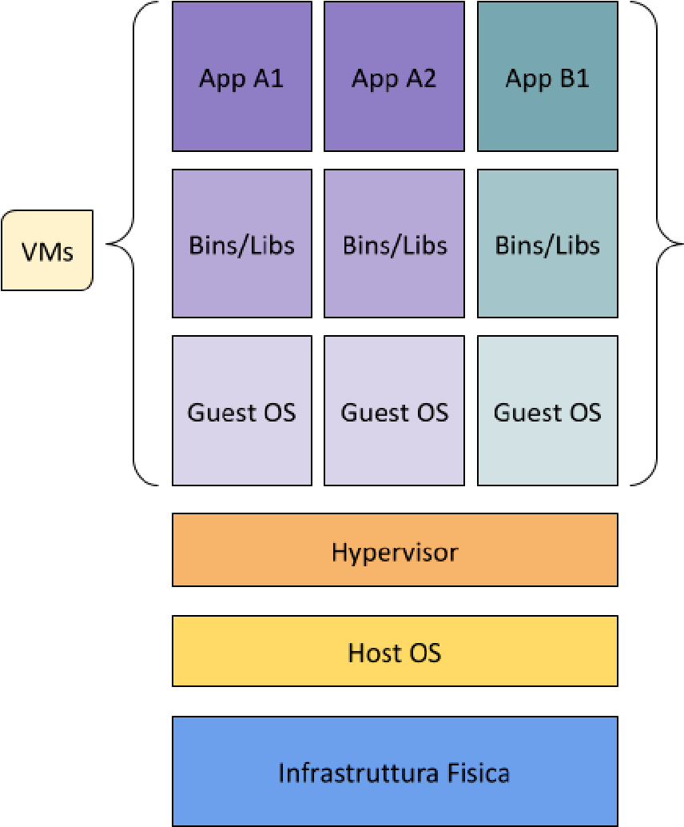
Virtualizzazione Schema logico di funzionamento delle macchine virtuali

Slide 59
Virtualizzazione
Secondo questo modello di software, le risorse dell’infrastruttura fisica vengono frazionate: ogni macchina virtuale riceve una determinata allocazione, ad esempio, della memoria RAM concreta sottostante. Il grande vantaggio che ne deriva è quello di poter scomporre un singolo calcolatore in un numero a piacimento (limitato teoricamente dalle risorse fisiche disponibili) di calcolatori virtuali senza alcuna necessità di intervenire fisicamente. Ogni macchina virtuale è inoltre ridimensionabile o eliminabile a piacimento e può ospitare un sistema operativo qualsiasi, persino se quest’ultimo è diverso dal sistema operativo su cui è in esecuzione la macchina virtuale.
La creazione e la gestione delle macchine virtuali sono compito del cosiddetto hypervisor​ ​, un “ipervisore”, così chiamato perché rappresenta un “supervisore dei supervisori”, questi ultimi intesi come i kernel​ ​, ovvero i programmi di controllo, ​dei sistemi operativi delle macchine virtuali.

Slide 60
Virtualizzazione
Un altro aspetto fondamentale che deriva dalla virtualizzazione è che diverse VM, installate su uno stesso calcolatore, possono essere completamente isolate tra di loro; questo fa sì che macchine virtuali appartenenti a clienti diversi possano coesistere in uno stesso ambiente, condizione fondamentale per i fornitori cloud, che possono così allocare in maniera estremamente dinamica, efficiente e sicura tutte le risorse computazionali fisiche a propria disposizione. Si vedrà meglio questo concetto alla sezione “Servizi di infrastruttura” più avanti.

Slide 61
Container
Concettualmente, mentre una macchina virtuale astrae l’hardware di un calcolatore, un container opera ad un livello superiore e permette di astrarre il sistema operativo stesso. Lo standard de-facto che si è imposto a livello internazionale per le soluzioni di containerizzazione è fornito dalla società di servizi informatici Docker​ ​.
Tutti i container operanti su uno stesso computer (sia fisico sia sotto forma di macchina virtuale) vengono eseguiti da un singolo kernel del sistema operativo e riescono quindi a poter usare molte meno risorse rispetto alle VM. Come per le macchine virtuali, una rappresentazione grafica aiuta a comprendere questi concetti:

Slide 62
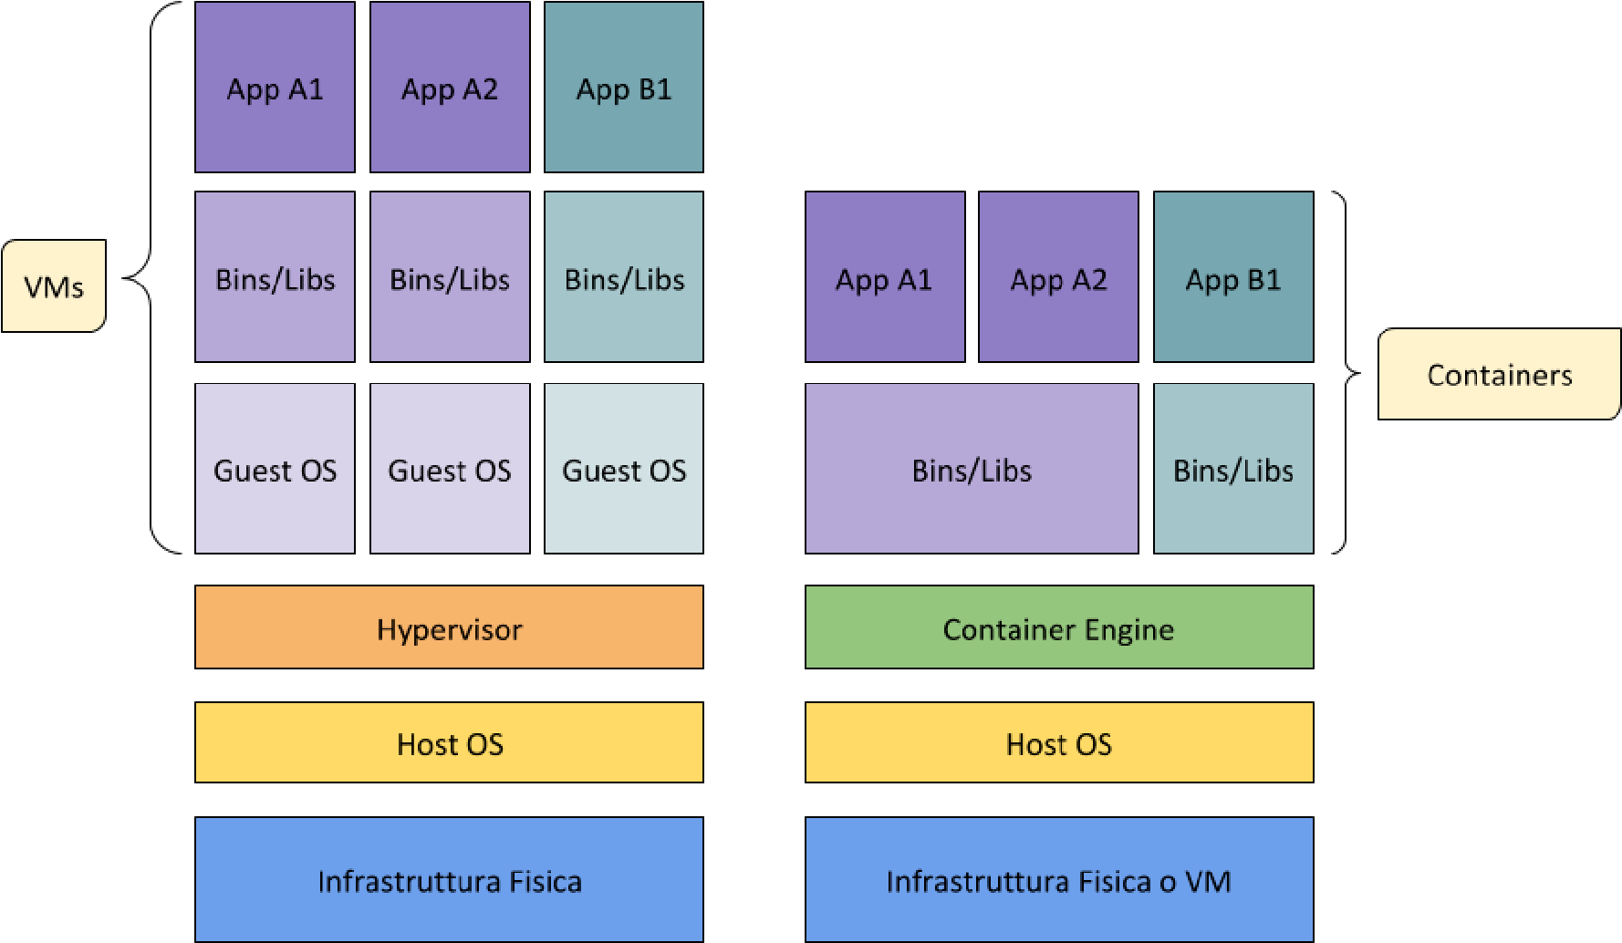
Container

Slide 63
Container
Tramite i container, si riescono ad evitare i conflitti causati da dipendenze software o librerie mancanti, poiché il codice dell’applicazione viene “impacchettato” insieme alle necessarie librerie e file binari; la distribuzione e replica può così poi avvenire su qualsiasi macchina avente il container engine appropriato. Non solo: data l’astrazione del sistema operativo, i container risultano molto più leggeri in termini di dimensioni e veloci in termini di tempi di creazione, avvio ed eliminazione.
Questo comporta enormi vantaggi di performance e flessibilità nell’utilizzo dei container come mezzo per ottenere una scalabilità orizzontale rapida e reattiva, ragione per cui anche i container rappresentano una tecnologia fondamentale per il cloud. A riprova di tutto ciò, si consideri che tutti i prodotti e servizi Google vengono attualmente eseguiti in container (Google Cloud, 2020).

Slide 64
Container
I container rappresentano il paradigma ideale per i microservizi data la loro maggiore agilità e leggerezza: infatti, avendo a che fare con una grande quantità di servizi operanti entro sistemi separati, risulterebbe troppo inefficiente dover usare macchine virtuali per ognuno di essi, poiché a ciascun microservizio verrebbe associato un overhead​ inutile dato dai sistemi operativi incapsulati entro ogni VM; questo problema è tuttavia molto meno sentito per quanto riguarda le applicazioni monolitiche, poiché il codice può risiedere interamente in un solo computer e non si riscontrano gli stessi problemi di scalabilità nel dover replicare una singola VM.
Avendo a che fare con una moltitudine di repliche di container diversi, sorge spontaneo il problema di come amministrare al meglio tali container e fare sì che certe azioni di manutenzione e controllo vengano automatizzate. Questo concetto prende il nome di orchestrazione ​dei container, e verrà approfondito in seguito, nella sezione relativa ai servizi cloud per i container.

Slide 65
Basi di dati
Si è accennato in precedenza alle basi di dati, comunemente chiamate con il termine inglese database​. Un database non è altro che un software informatico creato ed ottimizzato per gestire efficientemente grandi quantità di dati, organizzati secondo strutture più o meno rigide. Dati che si prestano meglio ad essere rigidamente strutturati sono, ad esempio, informazioni relative agli ordini dei clienti in una applicazione ecommerce. Al contrario, i dati non strutturati sono invece, ad esempio, contenuti di tipo multimediale e documenti di grandi dimensioni.
Esistono varie tipologie di database, a seconda sia del tipo di dati su cui si deve lavorare, sia dello scopo ultimo della base di dati.

Slide 66
Basi di dati
l database storicamente più utilizzato è quello di tipo relazionale​, così chiamato perché ottimizzato e pensato per salvare efficientemente entità tra di loro relazionate; le relazioni possono essere del tipo uno-a-uno, uno-a-molti, molti-a-molti, molti-a-uno. I database relazionali sono rigidi, ovvero assicurano il salvataggio dei dati in maniera normalizzata​ ​: con ciò si intende che le informazioni contenute in una riga di una certa tabella nel database devono rispettare un preciso formato (chiamato schema​ del database), oltre al fatto che tali informazioni non sono innecessariamente duplicate in altre tabelle del database; ad esempio, avendo una tabella relativa agli ordini e una tabella relativa ai clienti, la tabella degli ordini conterrà dati relativi ad ogni singolo ordine, incluso il codice univoco che identifica l’ordine ed il codice univoco che identifica il cliente che ha effettuato l’ordine. Nella tabella degli ordini, però, non saranno presenti altre informazioni rispetto ai clienti, poiché tali informazioni saranno già salvate nella relativa tabella dedicata a tutti i clienti. Evitare la duplicazione di informazioni fa sì che, in caso sia necessario un aggiornamento relativo a queste ultime, esso potrà agire in una sola tabella, assicurando la correttezza globale delle informazioni contenute nel database.

Slide 67
Basi di dati
Proseguendo l’esempio, consideriamo di voler mettere in relazione le informazioni di utenti ed ordini in modo da ottenere una lista dei dieci clienti che hanno speso di più, in totale, nel mese di Marzo: questo è reso possibile tramite SQL​ ​, acronimo di “Structured Query
Language”, ovvero “linguaggio strutturato di interrogazione”, che consiste in una serie di istruzioni testuali che vengono interpretate dal sistema di gestione del database in modo da ottenere le informazioni desiderate dall’utente.
I database relazionali assicurano inoltre la possibilità di transazioni di tipo ACID​ (IBM, 2020), acronimo che sta per “Atomicity, Consistency, Isolation, Durability”, ovvero “Atomicità, Coerenza, Isolamento, Durabilità”. In breve, ciò significa che le transazioni, cioè le serie di operazioni che portano ad un aggiornamento di una parte dei dati contenuti nel database, non possono essere effettuate parzialmente: se hanno successo, devono portare ad un cambiamento permanente e comprensivo di tutte le operazioni prefissate; se non hanno successo, invece, il sistema dovrà ripristinare lo stato del database risalente all’inizio della serie di operazioni.

Slide 68
Basi di dati
Un esempio classico di applicazione pratica di transazioni ACID è rappresentato dal database di una banca: quando un utente ordina un bonifico bancario, il sistema effettua una transazione, avendo la certezza che le derivanti operazioni di aggiornamento dati o avranno successo e muteranno permanentemente lo stato del database, o falliranno e riporteranno il database allo stato iniziale. Non si verificherà mai un caso in cui le informazioni relative ai bonifici porteranno ad uno stato di incoerenza del database: in parole povere, i conti torneranno sempre.
La limitazione principale dei database relazionali è data dalla loro scarsa scalabilità orizzontale: aumentare le prestazioni di queste basi di dati è, infatti, piuttosto laborioso e complesso, e richiede attenta pianificazione ed intervento umano. Ad esempio, è diffusa la pratica conosciuta come sharding​ (Drake, 2019), secondo cui le tabelle in una base di dati vengono partizionate orizzontalmente e successivamente queste partizioni vengono distribuite in più server; si pensi, come esempio, alla scomposizione di un puzzle: tutti i frammenti contengono informazioni uniche rispetto alla “immagine” totale.

Slide 69
Basi di dati
Se la scalabilità è un limite per i database relazionali, per i database NoSQL​ è invece un vantaggio. Come si può evincere dal nome, queste basi di dati prescindono sia dal linguaggio SQL sia, di conseguenza, dalla struttura relazionale rigida, ovvero lo schema, dei sistemi precedentemente descritti. I database NoSQL sacrificano parte dei capisaldi ACID in favore di una maggiore semplicità nella struttura dei dati e di capacità di scalare orizzontalmente. In aggiunta, a seconda del tipo di applicazione richiesta, la performance in lettura e scrittura potrà essere, in alcuni casi, superiore ad una controparte relazionale.
Uno dei modelli NoSQL più utilizzati è il database​ di documenti​, che organizza le informazioni secondo, come suggerisce il nome, dei documenti testuali semi-strutturati, di solito in un formato di tipo JSON​ ​. JSON, derivato dal linguaggio di programmazione JavaScript​, è uno standard aperto che usa un formato di testo facilmente interpretabile dagli umani, ed è usato per archiviare e trasmettere informazioni sotto forma di coppie che associano attributi ai valori (anche vettoriali) di tali attributi.

Slide 70
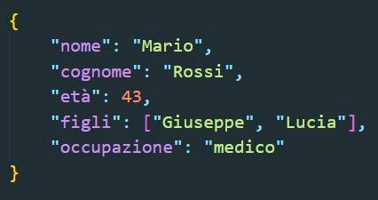
Basi di dati JSON

Slide 71
Basi di dati
Un altro database NoSQL popolare è il cosiddetto database a grafo, che organizza invece le informazioni sotto forma di nodi​ ​, che rappresentano delle entità, ed archi​ ​, che rappresentano le relazioni tra le entità. Tali database sono molto veloci nella lettura di associazioni di dati poiché, al contrario delle basi di dati SQL tradizionali, le relazioni non sono calcolate al momento dell’interrogazione del database ma sono già conservate all’interno del database stesso tramite gli archi appena descritti.
Data la loro natura priva di schema (schemaless​ ​), i database NoSQL permettono inoltre grande flessibilità in fase di sviluppo e prototipazione: consentono, infatti, di poter aggiungere e togliere informazioni a piacimento da singole entità presenti al loro interno, senza timore di provocare errori a causa della rottura di qualche tipo di relazione tra i dati. Il rovescio della medaglia è che questa flessibilità e, in un certo senso, mancanza di regole ferree può dare luogo ad incongruenze tra dati appartenenti alle stesse entità ma ubicati in più parti del database.

Slide 72
Basi di dati
Un’altra importante limitazione dei database non relazionali è data dalla loro tendenza ad essere eventually​ consistent​, ovvero infine​ coerenti​, piuttosto che strongly​ consistent​, o fortemente coerenti​, al contrario dei database relazionali: questi ultimi vengono anche definiti immediatamente​ ​coerenti, poiché i dati nel sistema, dopo una qualsiasi operazione che comporti un aggiornamento, saranno globalmente ed immediatamente visti nel loro ultimo stato aggiornato da tutti gli utenti; in altre parole, due utenti diversi vedranno, in qualsiasi momento, un medesimo valore per una particolare entità. I dati saranno quindi coerenti per ogni osservatore.
Il problema di questo approccio è che compromette la scalabilità e la performance dell’applicazione, perché i dati implicati in un’operazione di aggiornamento devono essere bloccati globalmente fino alla fine di tale operazione in modo da garantire che nessun altro utente possa, nel frattempo, generare conflitti nel database tramite operazioni contemporanee di aggiornamento. La figura in seguito illustra questo meccanismo.

Slide 73
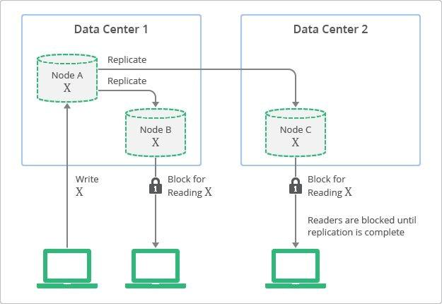
Basi di dati
Rappresentazione della strong consistency o coerenza immediata (Google Cloud, 2020)

Slide 74
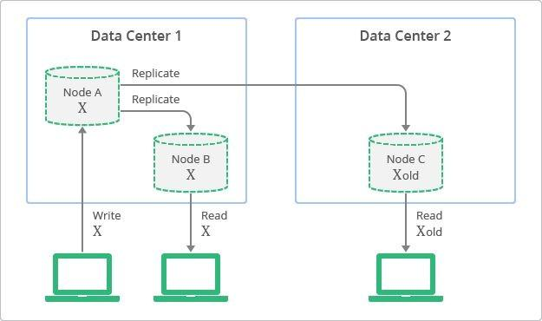
Basi di dati
Al contrario, nei database non relazionali il concetto di coerenza dei dati è, generalmente, dilazionato nel tempo: per garantire scalabilità e rapidità, effettuare un’operazione di aggiornamento non comporta un blocco globale dei dati interessati per tutti gli utenti: si potranno quindi verificare situazioni in cui la modifica contemporanea di un dato da parte di più utenti risulterà in uno stato di temporanea incoerenza, in cui due utenti diversi potrebbero riscontrare discrepanze nel valore di una particolare entità.
Rappresentazione della eventual consistency o coerenza finale (Google Cloud, 2020)

Slide 75
Basi di dati
La coerenza finale, in molti casi, è sufficiente; si pensi ad esempio al numero di “mi piace” o di votazioni positive e negative per un certo post pubblicato in un social network: il fatto che due utenti possano riscontrare, ad uno stesso momento, 812 voti uno e 850 volti l’altro non compromette l’usabilità dell’applicazione. Al contrario, informazioni più delicate, come l’esito di una transazione finanziaria, devono risultare immediatamente coerenti.

Slide 76
Operazioni sincrone ed asincrone
Nello sviluppo di un’architettura per una web app, i vari processi logici ed i flussi di dati che passano da un componente ad un altro, innescati ad esempio in seguito ad una certa azione dell’utente, possono essere distinti in base alle loro caratteristiche di sincronia​ ​od asincronia​.
Un’operazione sincrona​ ​è un tipo di chiamata o richiesta ad un certo servizio o componente tale per cui l’esecuzione del codice di questa operazione si arresterà e rimarrà in attesa fino a quando il servizio interrogato non avrà completato a sua volta le operazioni necessarie per elaborare un certo tipo di risposta da trasmettere finalmente alla prima operazione.
Questo tipo di interazioni di richiesta e risposta tra servizi può anche concatenarsi ed arrivare ad impegnare più componenti allo stesso tempo: è evidente quindi che, specialmente se tali componenti non risiedono sulla stessa macchina ma sono distribuiti tra più macchine distinte, come accade nel caso di un’architettura a microservizi, la latenza di rete esistente tra gli strati dell’applicazione si somma e può dare luogo a rallentamenti per l’intero sistema.

Slide 77
Operazioni sincrone ed asincrone
In alcuni casi, la sincronia nelle operazioni è accettabile, se ad esempio il flusso di operazioni da compiere è molto semplice oppure se può essere garantita una certa velocità di esecuzione; in altri casi, la sincronia è necessaria: si pensi all’erogazione di un servizio a pagamento, che può procedere solamente in caso l’operazione di acquisto sia andata a buon fine. Nei casi in cui la sincronia non sia necessaria e possa dare luogo a ritardi non indifferenti, si può ricorrere ad un sistema di operazioni asincrone. Per implementare operazioni di questo genere si possono utilizzare due modelli differenti: le code​ di messaggi o la messaggistica Pub/Sub​.
Le code di messaggi rappresentano un paradigma che consente di disaccoppiare il tasso di richieste tra due servizi. In una coda di messaggi, un servizio che agisce da mittente, detto producer​, inoltra la propria richiesta verso un certo altro servizio destinatario, detto consumer​; la richiesta non è però inviata direttamente al destinatario: essa infatti viene prima inserita in una coda di dati amministrati da un servizio terzo, che agisce come gestore di tutte le richieste asincrone del sistema. In questo modo, il servizio emittente potrà generare una serie di richieste ad un certo tasso, mentre il servizio destinatario potrà rispondere ad un un altro tasso, anche più lento del primo, poiché le informazioni riguardanti tutte le richieste da soddisfare saranno conservate in sicurezza nella coda di messaggi.

Slide 78
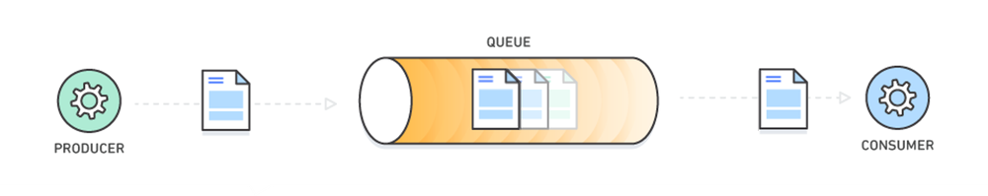
Operazioni sincrone ed asincrone
Rappresentazione grafica di una coda di messaggi (AWS, 2020)

Slide 79
Operazioni sincrone ed asincrone
Nel modello della coda di messaggi, ogni messaggio parte da un singolo producer ed arriva ad un certo singolo consumer: per questa ragione, il modello viene spesso definito one-to-one (uno-a-uno) o point-to-point​ (punto-a-punto). Per superare questa limitazione, si può ricorrere ad un sistema di messaggistica Pub/Sub, abbreviazione di
Publisher/Subscriber​, traducibile come “Pubblicante-Iscritto”: in questo modello, i servizi a monte, ovvero i publisher, inoltrano informazioni ad un certo topic​ (“argomento”), ovvero una raccolta di messaggi; a questo punto, i messaggi contenuti in questa raccolta verranno schedulati per l’invio a tutti i servizi a valle etichettati come “iscritti” a tale topic.

Slide 80
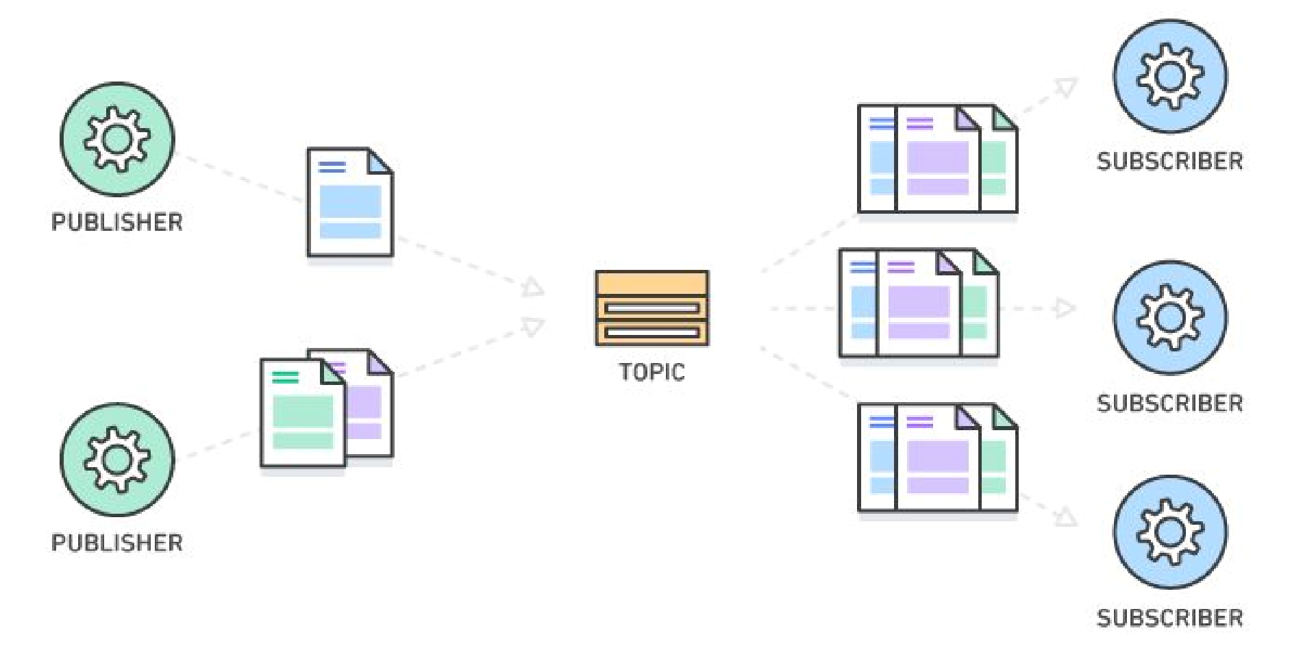
Operazioni sincrone ed asincrone

Slide 81
Operazioni sincrone ed asincrone
I messaggi saranno conservati nel topic fino a quando gli iscritti non saranno in grado di riceverli ma, al contrario della coda di messaggi, che in genere può garantire un comportamento FIFO​ ​(First-In-First-Out​ ​), l’ordine di ricezione delle informazioni potrebbe non rispettare l’ordine cronologico di emissione.

Slide 82
Flussi di dati
E’ spesso necessario, in determinati contesti di lavoro, architettare sistemi per trasferire quantità di dati da una certa fonte, spesso trasformare questi dati in vari modi e poi farli confluire in una determinata destinazione nel sistema informatico, spesso un database, per lo stoccaggio. I percorsi dove “scorrono” virtualmente i dati sono chiamati data​ pipelines​, ovvero “tubature” di dati.
Una data pipeline è matematicamente un modello di grafo​ aciclico orientato​, in inglese directed acyclic graph o DAG​ ​, ovvero una struttura ordinata di nodi collegati da archi tale per cui percorrendo gli archi non è possibile arrivare ad un certo nodo più di una volta (quindi non esistono loop). Le pipelines favoriscono il flusso efficiente dei dati da un punto A ad un punto B e consentono agli sviluppatori di applicare vari filtri e trasformazioni ai dati che passano al proprio interno.
Una delle applicazioni tradizionali delle data pipelines è l’attività nota come Extract-Transform-Load​, ​abbreviata in ETL​ ​, che consiste nell’estrazione di determinate informazioni da una o più fonti e nelle seguenti operazioni di trasformazione (come la conversione in un formato standard, la verifica dell’integrità, aggregazioni e separazioni ed anche complesse funzioni matematiche) al fine di adattarle per il finale inserimento in un qualche tipo di base di dati preposta all’analisi, di solito un data​ warehouse (il cui scopo sarà chiarito più avanti nella trattazione).

Slide 83
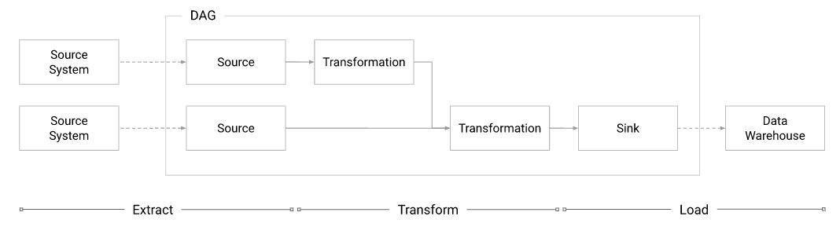
Flussi di dati
Rappresentazione schematica di una data pipeline (Google Cloud, 2020)

Slide 84
Flussi di dati
Tutto ciò non costituisce in genere un problema nel caso si parli di una quantità di dati regolare, ma è un processo tutt’altro che banale se si considerano i big​ data​, termine di cui si sente molto parlare, a volte in maniera non appropriata. I big data, più raramente indicati anche in italiano come megadati​ ​, sono insiemi di dati la cui dimensione è tale da andare oltre all’abilità di ingestione e manipolazione dei database tradizionali (relazionali e/o monolitici). Attualmente si può indicare una soglia minima dell’ordine dei petabyte, sebbene tale soglia sia irrimediabilmente destinata ad essere superata con il passare del tempo.
IDC, una società multinazionale di ricerca ed analisi del mercato IT, evidenzia infatti in un report del 2018 come il numero di dati prodotti in tutto il mondo (la cosiddetta datasphere​ ​) sia cresciuto dal 2010 ad oggi in maniera esponenziale, e stima il raggiungimento nel 2025 di un valore di 175 zettabyte a livello mondiale (uno zettabyte è equivalente ad un trilione di gigabyte).

Slide 85
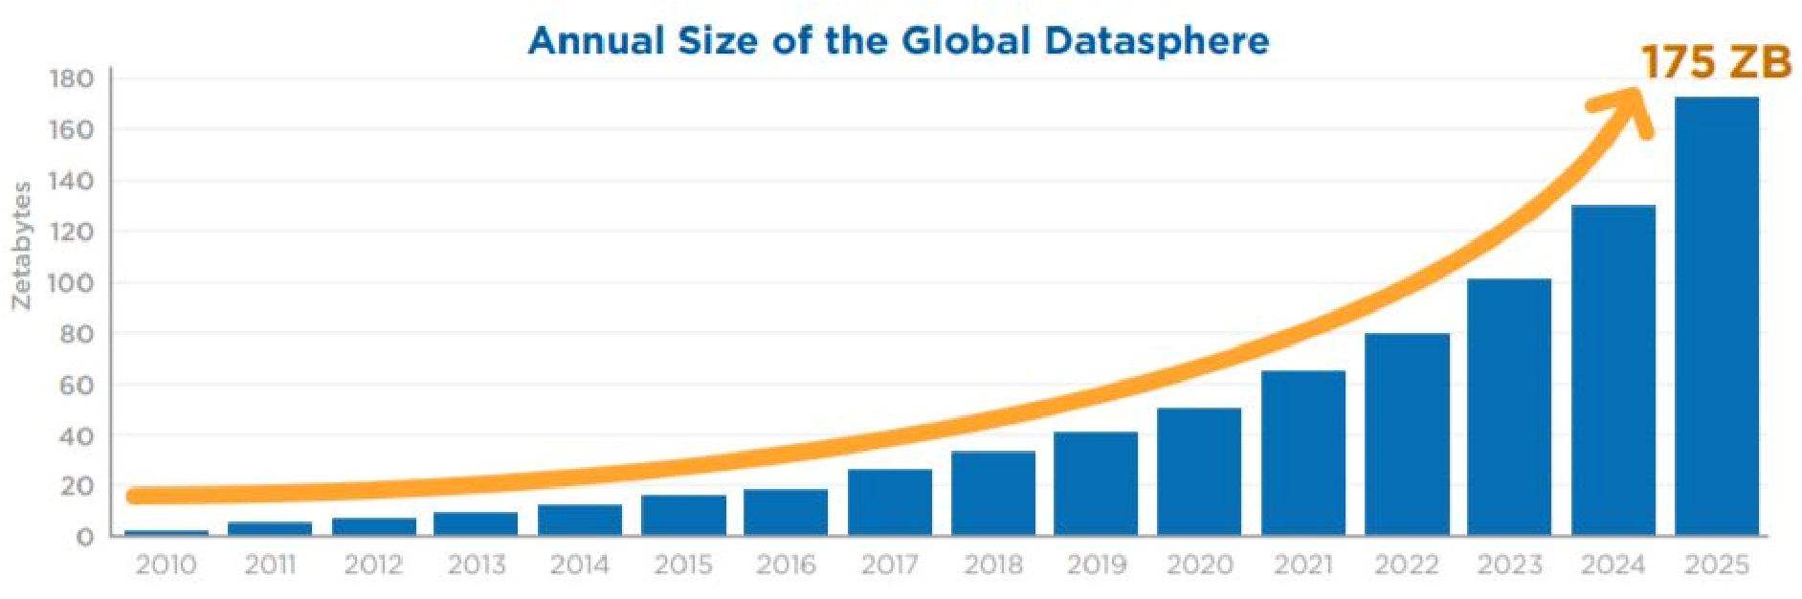
Flussi di dati
Crescita dei dati prodotti globalmente (IDC, 2018)

Slide 86
Flussi di dati
La grandezza in termini di bit e byte, inoltre, non è l’unica cosa che conta; si può infatti parlare di quattro aspetti fondamentali che definiscono i big data, chiamati “le quattro V” (IBM, 2018):
Volume​, ovvero la già discussa dimensione dei dati in termini di volume di archiviazione;
Varietà​, cioè il numero di formati differenti assunti dai dati. Considerando ad esempio i social network o l’IoT, i dati accumulati e processati sono delle forme più disparate: video, immagini, audio, testo;
Velocità​, quindi il numero di dati prodotti in un certo lasso di tempo. La velocità dei dati è importante tanto quanto la loro dimensione, e molti sistemi odierni riescono a generare moli di dati in tempi estremamente ridotti, supportati anche da innovazioni della connettività come la fibra ottica e il 5G;
Veracità​, ovvero il grado di accuratezza dei dati raccolti. Con varietà, volumi e velocità elevate, verificare che i dati non siano corrotti, mancanti o impropriamente manipolati può diventare una vera e propria sfida.

Slide 87
Flussi di dati
I flussi di dati odierni, soprattutto nelle grandi organizzazioni, sono quindi spesso veloci e di grandi dimensioni: è essenziale quindi poter disporre di strumenti affidabili, scalabili e sufficientemente performanti. La soluzione tecnica a questo problema è rappresentata dal distributed processing​, ovvero la lavorazione dei dati distribuita tra più macchine.
Uno dei framework più popolari per il distributed processing è la piattaforma Apache​ Hadoop​, che si serve di uno o più cluster​ (ovvero un gruppo) di vari computer, detti nodi​ in questo contesto. Hadoop suddivide i dati da processare in blocchi e li distribuisce tra i vari nodi di un cluster in modo che essi possano eseguire in parallelo le operazioni richieste dalla data pipeline, aumentando quindi drasticamente il throughput di quest’ultima.
Hadoop permette elevata scalabilità sia verticale sia orizzontale, dato che è possibile aggiungere a piacimento più calcolatori ad un certo cluster così come componenti più performanti (ad esempio CPU a maggiore frequenza di clock), ai nodi esistenti, così come alta disponibilità ed affidabilità, dato che vengono generate e distribuite repliche dei blocchi di dati nel sistema tali che, se anche uno dei nodi nel cluster dovesse improvvisamente andare in crash, i blocchi di dati contenuti in quel nodo sarebbero comunque reperibili dagli altri nodi ancora online, risultando quindi semplicemente in un rallentamento della pipeline e non in un arresto o in una perdita di dati.

Slide 88
Flussi di dati
Si deve inoltre specificare che il trattamento dei dati in una pipeline può avvenire secondo due modalità principali: in lotti​ (batch​ ​) e in tempo reale​, anche detto in flusso (stream​ ​). Il trattamento in lotti è tipico dei processi ETL e prevede, per ragioni di efficienza, l’esecuzione delle operazioni previste nella pipeline solo in determinati momenti, creando quindi una lottizzazione dei dati. Al contrario, il trattamento in flusso, tipico ad esempio nei sistemi IoT e per l’analisi dei dati finanziari in tempo reale, comporta una continua esecuzione delle operazioni di trasformazione, che iniziano non appena nuovi dati confluiscono alla fonte della pipeline.
Hadoop è stato pensato principalmente per gestire processi di tipo batch. In contesti di gestione di flussi dati in tempo reale, si ricorre ad altre piattaforme software: tra le più popolari si possono citare Apache Storm​ ​, Apache Spark​ ​ ed Apache Beam​ ​.
Apache Beam è un recente modello di programmazione open-source​ (ovvero il cui codice sorgente è disponibile al pubblico ed a cui chiunque può liberamente contribuire) che permette di implementare con relativa facilità pipeline di dati sia in lotti sia in flusso utilizzando una varietà di linguaggi di programmazione differenti.

Slide 89
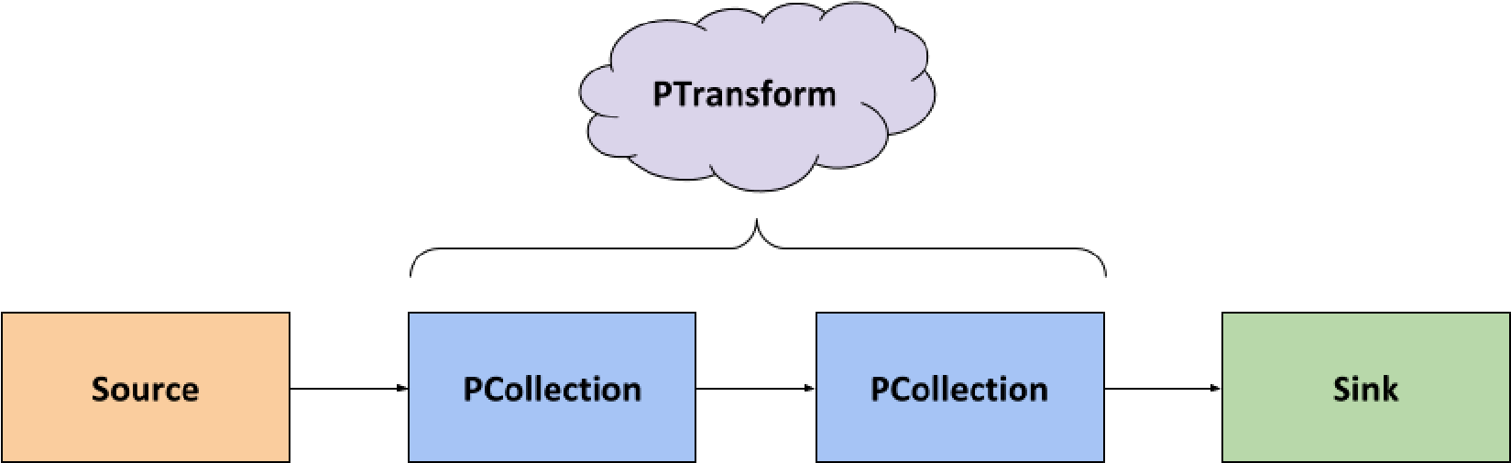
Flussi di dati
In Apache Beam i dati sono organizzati in gruppi detti PCollection​ ​, insiemi che possono avere sia dei limiti di dimensione ben definiti, se si sta creando una pipeline batch, sia essere illimitati ed in continuo aggiornamento in caso di pipeline stream. Alle PCollection vengono applicate operazioni, chiamate PTransform​ ​, di varia natura: una qualsiasi PTransform modifica una PCollection in entrata e restituisce una nuova PCollection rielaborata.

Slide 90
Servizi cloud
I servizi cloud offerti dagli hyperscalers sono quasi onnicomprensivi, e nuovi servizi vengono aggiunti costantemente, più volte all’anno. Pertanto, una descrizione completa di ognuno di essi esula dai fini di questo documento. In ogni caso, una spiegazione dei servizi principali offerti è di fondamentale importanza per comprendere appieno come il cloud computing possa effettivamente rispondere alle necessità informatiche delle aziende odierne.
Le descrizioni di seguito riguarderanno prevalentemente prodotti Google Cloud in considerazione della maggiore familiarità derivante dall’esperienza, tuttavia le caratteristiche e le spiegazioni che verranno fornite potranno in larga parte essere facilmente applicate a contesti di altri fornitori cloud, come Amazon Web Services e Microsoft Azure.

Slide 91
Tipi di cloud
Occorre innanzitutto specificare che esistono diversi tipi di cloud, ognuno con caratteristiche ed implicazioni ben diverse.
La dicitura public​ cloud​, di cui più spesso si sente parlare, specifica che l’infrastruttura informatica è commercialmente disponibile al pubblico, offerta da un qualche tipo di fornitore cloud. L’aggettivo “public”, “pubblico”, al contrario di ciò che si possa quindi pensare ad un primo sguardo, non significa dunque che le informazioni salvate in questo tipo di cloud sono disponibili a chiunque: al contrario, le risorse messe a disposizione sono strettamente segregate da cliente a cliente, ed ogni cliente può specificare precise regole di accesso granulari ad ogni genere di risorsa offerta.
Concettualmente opposta è la private​ cloud​, che identifica, come si può intuire, un’architettura cloud ad uso esclusivo e di proprietà esclusiva di una singola organizzazione. Questo tipo di cloud è in genere adottato internamente da grandi società che possono permettersi un importante investimento iniziale ed il successivo reclutamento ed impiego di personale tecnico qualificato per le attività di manutenzione ed aggiornamento del sistema cloud.

Slide 92
Tipi di cloud
Tra i due paradigmi abbiamo la hybrid​ cloud​, combinazione ibrida, per l’appunto, di sistemi informatici appartenenti sia a cloud privati, sia a cloud pubblici: sono necessari, in tal caso, interfacce di raccordo che permettano lo scambio di informazioni ed applicazioni tra le diverse “nuvole”. L’ambito hybrid cloud è in notevole sviluppo e sembra rappresentare un ottimo compromesso per aziende, in genere, di grandi dimensioni.
In ultimo, si può anche sentir parlare di community​ clouds​, ovvero infrastrutture cloud operate, condivise e controllate da un gruppo di aziende aventi interessi comuni; una community cloud permette la condivisione e quindi riduzione dei costi di investimento infrastrutturale rispetto ad una private cloud, sebbene questi costi risultino in genere maggiori rispetto a quelli che si avrebbero diventando clienti di un fornitore di una public cloud.

Slide 93
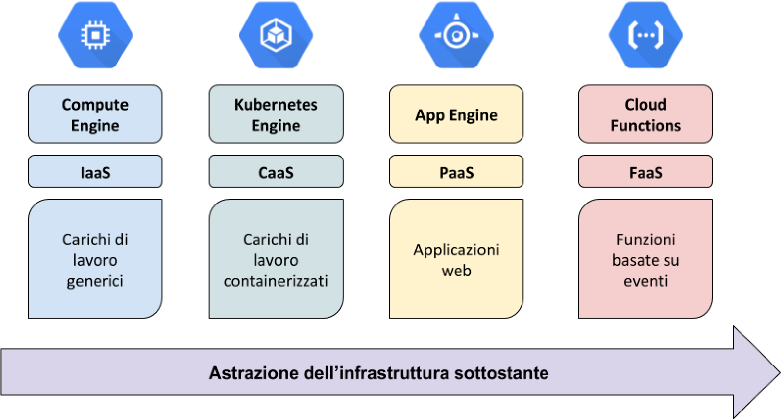
Servizi di elaborazione
I servizi di elaborazione (o computing​ ​) rappresentano il nucleo, il cuore pulsante di ogni fornitore cloud classificabile come hyperscaler. Lo scopo di questi servizi è, sostanzialmente, offrire potenza di calcolo e risorse dedicate all’elaborazione elettronica. Quattro sono i principali servizi di computing offerti da Google Cloud: Compute Engine, Kubernetes Engine, App Engine e Cloud Functions.

Slide 94
Servizi di elaborazione
Tali servizi sono sommariamente catalogabili secondo uno spettro che va dalla minima alla massima astrazione delle operazioni di gestione e manutenzione delle risorse e delle infrastrutture informatiche. Si procederà ora ad una spiegazione dettagliata delle loro funzionalità.

Slide 95
Le infrastrutture

Slide 96
Servizi di infrastruttura​:​ IaaS
Sebbene, come già accennato, innovazioni nel campo del deployment​ ​(il “dispiegamento in produzione” delle applicazioni) e della virtualizzazione abbiano portato a soluzioni come i container o come le piattaforme serverless​ ​, molto più comode e flessibili, in molti casi, rispetto alle tradizionali macchine virtuali, queste ultime rappresentano ancora un tassello fondamentale per molte aziende, specialmente per le attività di migrazione senza modifiche (o quasi) al codice sorgente di workload da on-prem al cloud, attività dette di lift-and-shift​ ​, ovvero “alza-e-sposta”. Ad esempio vecchi programmi informatici, critici per molte aziende ed operanti interamente in server farm private, si prestano bene ad essere “alzati e spostati” nel cloud, liberando le aziende da sforzi di manutenzione sempre più onerosi. Gli stessi programmi potrebbero non essere trasferibili tramite altri paradigmi, come i servizi di piattaforma descritti più avanti. In generale, quando è richiesta la massima libertà possibile in termini di configurazione infrastrutturale e si vuole avere controllo nei minimi dettagli sulle macchine da dispiegare, un servizio di tipo IaaS rappresenta la soluzione più efficace.

Slide 97
Servizi di infrastruttura​:​ IaaS
Un grande vantaggio delle offerte IaaS è dato dalla trasformazione nel modo in cui viene vista e trattata l’infrastruttura all’interno di un’azienda. Tradizionalmente, l’infrastruttura informatica è un qualcosa di estremamente concreto: enormi complessi industriali, rastrelliere di dischi e processori, cablaggi, interfacce di rete, costante installazione e aggiornamento di software, circuiti di videosorveglianza, impianti di raffreddamento. Modificare caratteristiche infrastrutturali richiede un tempo spesso non indifferente nonché interventi fisici in loco​ ​.
Tramite il cloud computing, ciò che è stato appena descritto viene completamente astratto​ ​: dato che la gestione tecnica diretta dei server e dei data center non è più di competenza dell’azienda cliente, bensì viene delegata al fornitore cloud, modifiche infrastrutturali più o meno complesse possono essere effettuate tramite documenti scritti in codice markup, che vengono interpretati ed eseguiti automaticamente dalle piattaforme dei fornitori cloud. Il codice di questi documenti può essere sia proprietario, e quindi funzionare esclusivamente per un particolare fornitore cloud, sia cross-platform​ ​, ovvero utilizzabile per più provider cloud, come ad esempio il codice della piattaforma “​ Terraform”.​

Slide 98
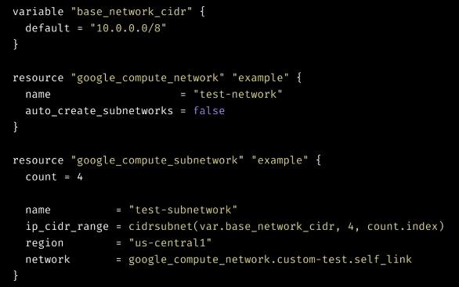
Servizi di infrastruttura​:​ IaaS
Esempio di codice di configurazione infrastrutturale con Terraform

Slide 99
Servizi di infrastruttura​:​ IaaS
Le modifiche avvengono in un lasso di tempo dell’ordine di pochi minuti e non c’è alcuna necessità di intervenire fisicamente. Forse ancor più importante è il fatto che le risorse dispiegate in questo modo siano altrettanto facilmente eliminabili; la creazione e l’eliminazione di risorse, inoltre, non comporta spese: i costi sono calcolati esclusivamente in base al tempo di utilizzo.
In base a queste caratteristiche, è facile notare come l’infrastruttura, astratta ad un tale livello, assuma caratteristiche ascrivibili a puro codice informatico: per tale ragione si parla di Infrastructure-as-Code​ ​, o IaC​ ​. Tramite l’IaC, operazioni come la creazione e lo smantellamento di intere infrastrutture informatiche possono essere facilmente automatizzati e replicabili in pochi click.

Slide 100
Servizi di infrastruttura​:​ IaaS
Il servizio IaaS offerto da Google cloud è chiamato Compute​ Engine​; uno dei punti di forza di tale servizio (così come offerte simili dei competitors, ad esempio EC2​ di Amazon Web Services) è dato dalla possibilità per i clienti di scegliere tra una grande varietà di opzioni relative alle prestazioni dei componenti come CPU e GPU (processore grafico) ed alla capienza di memoria e dischi fissi. Questo fa sì che i clienti possano adattare l’infrastruttura noleggiata nel cloud in base all’effettivo carico di lavoro richiesto. Per esempio, configurazioni che prediligono la memoria RAM sono ideali per operazioni di data​ warehousing​, mentre complesse simulazioni matematiche richiedono CPU adeguatamente performanti.
Qualunque sia la necessità, le risorse affittate, una volta esaurito il loro scopo, possono essere in qualunque momento rilasciate senza alcun costo per il cliente: le macchine virtuali nel cloud comportano infatti costi solo mentre sono attive.

Slide 101
Servizi di infrastruttura​:​ IaaS
Come spiegato all’interno del capitolo sulla virtualizzazione, le macchine virtuali sono alla base del modello di business dei provider di servizi cloud, poiché permettono di scomporre dinamicamente un unico computer fisico in molteplici computer virtuali, per cui macchine virtuali appartenenti a clienti diversi, pur se isolate tra di loro a livello software, potrebbero trovarsi allocate all’interno di un unico server fisico in un data center.
In alcuni casi, sebbene i dati siano sempre crittografati da qualsiasi provider cloud, questa “convivenza” tra clienti potrebbe risultare problematica:
Regolamenti e leggi industriali o nazionali, ad esempio leggi sulla privacy dei dati sanitari, potrebbero richiedere un isolamento fisico oltre che virtuale.
Carichi di lavoro intensi, propri ad esempio dei videogiochi, potrebbero beneficiare in termini di performance dall’avere accesso esclusivo all’hardware alla base delle macchine virtuali.
Per tali ragioni, vari fornitori di servizi IaaS, tra cui Google Cloud e AWS, offrono la possibilità di noleggiare un accesso esclusivo ad uno o più server, detti single​ tenant​, ovvero ad affittuario singolo​, in modo tale da assicurare un totale isolamento fisico dei dati del cliente.

Slide 102
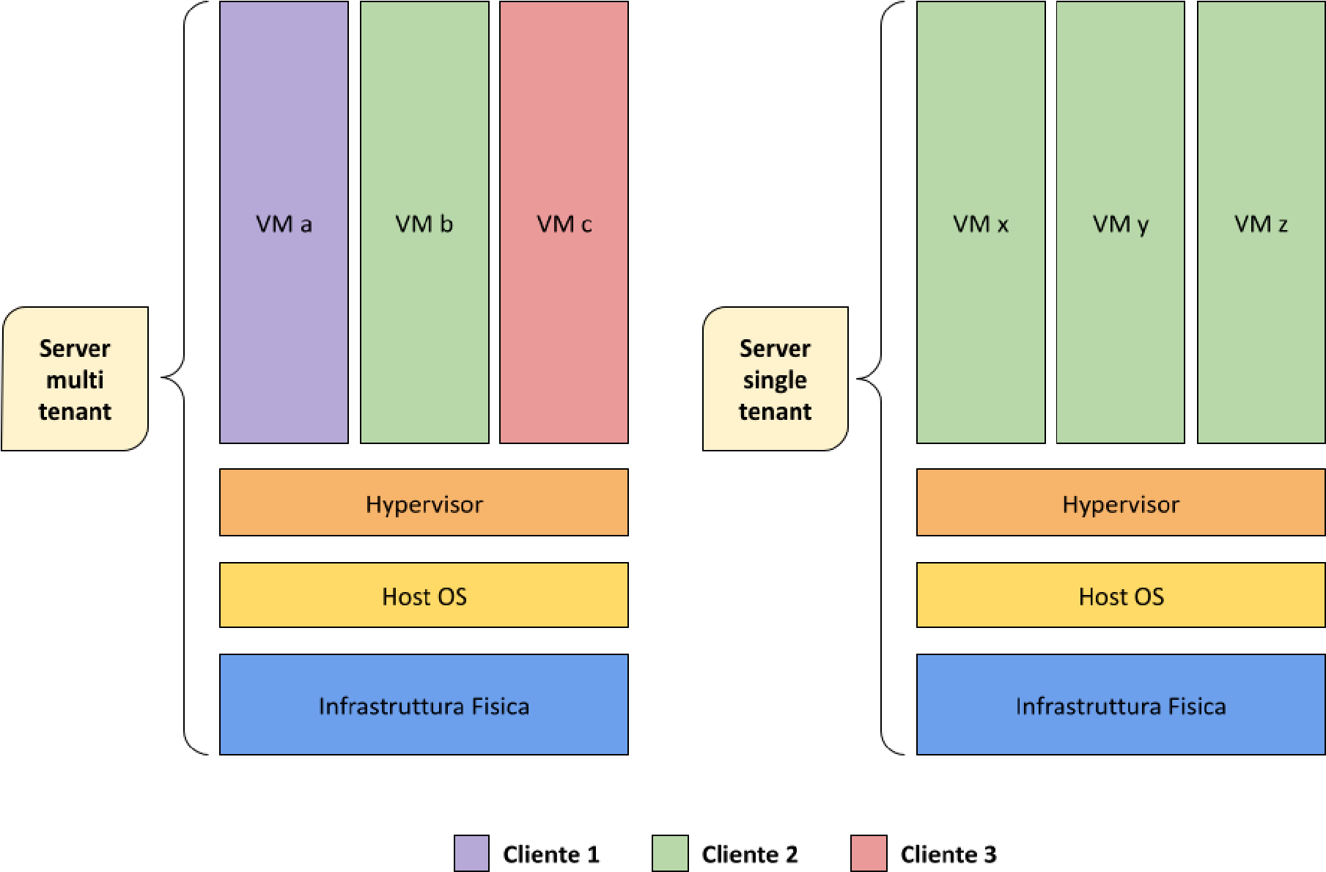
Servizi di infrastruttura​:​ IaaS
Confronto tra server standard e server single tenant

Slide 103
Servizi di infrastruttura​:​ IaaS
Qualità come la scalabilità e l’alta disponibilità in Compute Engine (e nelle offerte parallele dei concorrenti) sono garantite tramite la creazione di cluster di macchine virtuali identiche (dette istanze​ ​), a cui Google Cloud si occupa di fornire servizi come scalabilità automatica, load balancing, update automatici, monitoraggio continuo e creazione automatica di nuove VM in caso di crash o arresto improvviso delle macchine presenti nel cluster.
Si può infine parlare di una categoria particolare di macchine virtuali, dette preemptible​ VMs in Google Cloud (chiamate anche low​ priority VMs in Microsoft Azure e EC2​ spot instances in AWS), che permette ai fornitori di sfruttare dinamicamente la capacità in eccesso di risorse informatiche nei propri data center, che andrebbero altrimenti sprecate.
Una preemptible VM è infatti un tipo di macchina virtuale il cui costo per il cliente è circa dell’80% inferiore rispetto ad una regolare macchina virtuale; il rovescio della medaglia è che, essendo tale VM basata su capacità temporaneamente in eccesso nei data center, questa può essere in qualunque momento, e con pochi secondi di preavviso, terminata dal fornitore cloud nel momento in cui tale capacità sia necessaria per gestire carichi di lavoro di priorità maggiore, come ad esempio le VM regolari.

Slide 104
Servizi di infrastruttura​:​ IaaS
Un caso d’uso interessante per queste particolari macchine virtuali è la creazione e gestione a bassissimo costo di un cluster di distributed processing in lotti per i dati in una pipeline. Infatti, anche se una delle VM usate per questo scopo dovesse venire terminata dal fornitore cloud, il trattamento dei dati verrebbe semplicemente rallentato ma non si arresterebbe (come si è avuto modo di osservare per il framework Apache Hadoop). Chiaramente, è richiesta esperienza da parte del cliente nell’implementazione di una simile architettura.

Slide 105
Servizi di piattaforma: PaaS
Come già accennato, i servizi di tipo PaaS (Platform-as-a-Service​ ​) permettono di astrarre ciò che riguarda la gestione dei dettagli tecnici dell’implementazione e della manutenzione di un’applicazione web, ad esempio la dimensione della RAM e la potenza della CPU usata dal calcolatore, il runtime, il sistema operativo, i middleware, i servizi di rete e così via. E’ facile osservare come tali semplificazioni riducano drasticamente il tempo necessario al passaggio dalla scrittura del codice dell’applicazione alla distribuzione di tale applicazione su Internet. I servizi di piattaforma forniscono inoltre scalabilità automatica e pressoché illimitata nonché soluzioni di monitoraggio delle applicazioni e logging degli eventi.
Si tende a descrivere i PaaS come offerte serverless​ ​, ovvero “senza server”: infatti, sebbene dei server vengano ovviamente utilizzati dai provider cloud per mantenere e distribuire online il codice applicazione, il cliente non deve preoccuparsi di gestirli direttamente. Al contrario, il cliente semplicemente scrive le necessarie configurazioni in un file di markup, effettua l’upload di tale file congiuntamente al codice della sua applicazione, ed il sistema PaaS provvede a tutti i dettagli infrastrutturali che permetteranno di distribuire l’applicazione online secondo le specifiche progettuali richieste.

Slide 106
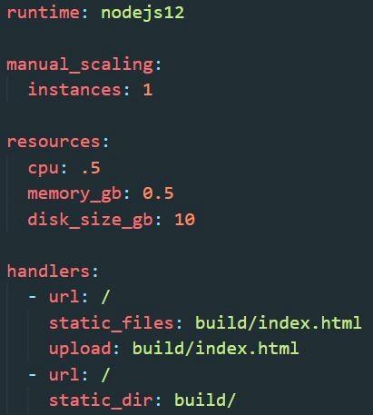
Servizi di piattaforma: PaaS
Il servizio PaaS offerto da Google Cloud è chiamato App​ Engine​; la configurazione degli aspetti essenziali del servizio avviene tramite un file chiamato app.yaml (yaml è un popolare formato di markup). Nel suddetto file, i clienti possono specificare il runtime relativo al linguaggio di programmazione scelto (Python, Node.js, PHP…), percorsi relativi a cartelle e file, parametri di scaling, impostazioni di caching, variabili di ambiente ed altro ancora. Altri dettagli, come il controllo di versione e le impostazioni del firewall, possono essere gestiti direttamente dal cruscotto web di controllo di Google Cloud.
Esempio di file di configurazione app.yaml

Slide 107
Servizi di piattaforma: PaaS
In generale, le applicazioni distribuite tramite App Engine dovrebbero essere stateless. Le informazioni che devono necessariamente permanere possono essere conservate in istanze di cache o di database al di fuori di App Engine. Inoltre, nel caso siano richieste configurazioni specifiche dell’infrastruttura sottostante all’applicazione, come utilizzare un determinato sistema operativo, è più indicato usare un servizio in cui tali opzioni sono disponibili all’utente, come il precedentemente descritto Compute Engine.

Slide 108
Servizi per container: CaaS
La branca di offerte cloud denominata Container-as-a-Service​ ​si occupa, come si può intuire, di offrire al cliente la possibilità di creare e gestire un’infrastruttura informatica basata sui container. Le offerte CaaS sono inquadrabili come una “via di mezzo” tra la flessibilità propria delle soluzioni IaaS e la propensione alla scalabilità che si riscontra nel paradigma PaaS.
Lo standard industriale per la gestione, o più propriamente orchestrazione​ ​, dei container è Kubernetes (tra le altre soluzioni presenti sul mercato, si possono menzionare OpenShift​ e Docker Swarm​). Kubernetes, il cui nome significa timoniere o pilota in greco, è una piattaforma sviluppata internamente da Google e rilasciata come software open-source ​nel 2014 (The Kubernetes Authors, 2020).

Slide 109
Servizi per container: CaaS
L’orchestrazione dei container permette di automatizzare operazioni fondamentali per una qualsiasi applicazione web, in particolare:
scalabilità orizzontale automatica: Kubernetes può essere impostato in modo da aumentare e ridurre elasticamente il numero dei pod​ (la più piccola e semplice unità di elaborazione gestita da Kubernetes, che può contenere uno o più container) dell’applicazione in base a misurazioni come, ad esempio, l’utilizzo di CPU;
ottimizzazione e bilanciamento del carico: il traffico web, ad esempio, viene distribuito tra i vari pod in modo da garantire la stabilità complessiva del sistema;
gestione dichiarativa dei pod: partendo da un certo pod, si può specificare in maniera dichiarativa (seguendo la filosofia Infrastructure-as-Code) quante repliche sono desiderate per tale pod. Un sistema come Kubernetes si occuperà quindi automaticamente di far arrivare il sistema a regime occupandosi della creazione del numero desiderato di repliche;
gestione della salute dei pod: la piattaforma di orchestrazione monitora costantemente lo ”stato di salute” dei pod, ovvero verifica se rispondano correttamente ai comandi; in caso di crash o blocco di un determinato pod, la piattaforma automaticamente termina quest’ultimo e ne crea uno nuovo, assicurando che il sistema rimanga a regime.

Slide 110
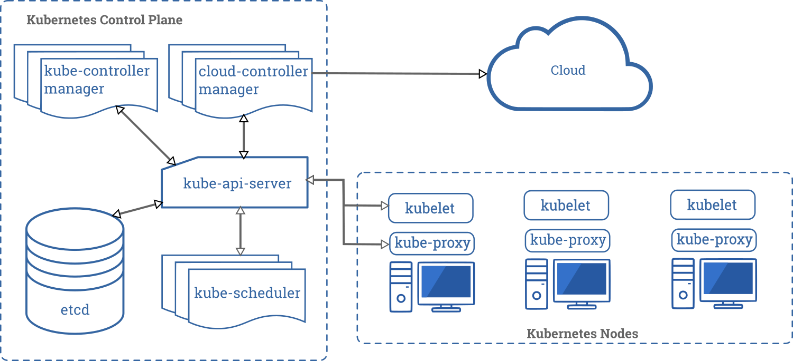
Servizi per container: CaaS
Kubernetes organizza le risorse necessarie per operare applicazioni containerizzate in cluster di calcolatori (di solito macchine virtuali).
Schema dell’architettura di un cluster Kubernetes (The Kubernetes Authors, 2020)

Slide 111
Servizi per container: CaaS
Un cluster Kubernetes è costituito da due tipi diversi di istanze di macchine: i nodes​ (“nodi”) e il control​ plane (“piano di controllo”). I nodes sono calcolatori che contengono container ed eseguono le direttive del control plane. Quest’ultimo è responsabile del funzionamento di quattro servizi essenziali per il controllo dei nodes:
Il controller​ manager​, che si occupa di eseguire vari servizi di gestione dei componenti astratti di Kubernetes.
Un API​ server​, che gestisce le interazioni tra i nodi e il control plane nonché le interazioni tra cluster diversi.
Lo scheduler​ ​, ovvero il “pianificatore”, che si occupa di determinare in quali nodi vadano dispiegati i vari pod (solitamente sotto forma di gruppi di cosiddette repliche​ identiche) nel cluster.
etcd​, un database NoSQL di tipo chiave-valore usato per conservare informazioni riguardo allo stato dell’intero cluster.

Slide 112
Servizi per container: CaaS
Normalmente, il setup e la gestione nel tempo di un cluster è interamente a carico dell’utente. Kubernetes infatti è una piattaforma software gratuita ed open-source, non un servizio. I fornitori cloud offrono per questo motivo delle soluzioni che utilizzano Kubernetes come base, ma aggiungono vari benefici, uno su tutti il fatto di liberare il cliente da molti degli oneri della gestione del software e dell’infrastruttura sottostante.
Google Kubernetes Engine​, abbreviato in GKE​ ​, è la soluzione completamente gestita offerta da Google Cloud per l’amministrazione di cluster Kubernetes e l’orchestrazione di container.
Questo servizio offre vari benefici, tra cui si possono citare:
Possibilità di creazione di interi cluster Kubernetes con un solo clic.
Possibilità di specificare politiche sia di scalabilità orizzontale, sia di scalabilità verticale automatica dei pod in base a metriche customizzate.
Monitoraggio integrato automatico.
Interfaccia grafica di controllo.

Slide 113
Servizi per funzioni: FaaS
Il modello FaaS​ ​è simile, apparentemente, al modello PaaS, sebbene debbano essere considerate alcune rilevanti differenze.
FaaS, o Functions-as-a-Service​ ​, rappresenta un tipo di servizio di elaborazione leggero, asincrono e basato sugli eventi: esso, in pratica, permette di creare funzioni a scopo singolo che rispondono a precisi eventi trigger​ senza la necessità di dispiegare e gestire direttamente server o sistemi di runtime.
Anche il modello FaaS, dunque, si basa sul paradigma serverless. La libertà di scelta dell’utente è però, rispetto al modello PaaS, ancora più limitata: difatti, l’utente dovrà solo scegliere il runtime relativo al linguaggio di programmazione desiderato, la memoria e l’evento trigger che farà partire l’esecuzione della funzione (potrebbe essere necessario, inoltre, specificare altri dettagli minori in base al cloud provider scelto); fatto ciò, l’utente caricherà il codice vero e proprio della funzione ed il servizio verrà configurato e sarà pronto in pochi secondi. In altre parole, le offerte FaaS “nascondono” all’utente criteri relativi alla scalabilità che possono invece essere impostati in maniera dichiarativa, come si è visto in precedenza, utilizzando un modello PaaS. Le funzioni serverless FaaS, dunque, sono più semplici da impostare e gestire rispetto alle controparti PaaS, a discapito della flessibilità di applicazione.

Slide 114
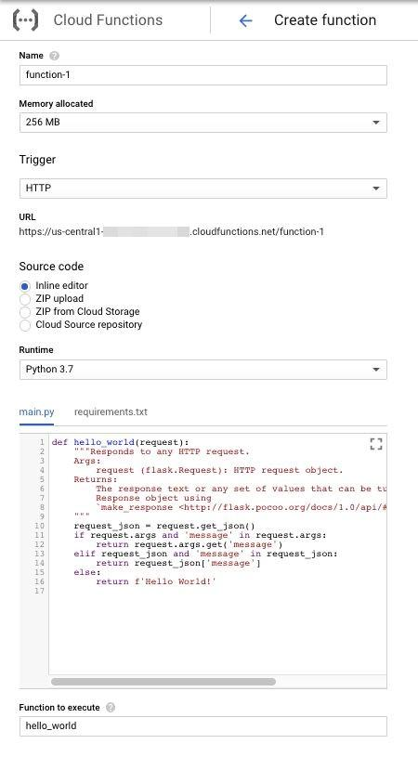
Servizi per funzioni: FaaS
Un esempio di configurazione di una funzione serverless in Google Cloud, che offre FaaS con il nome di Cloud​ Functions (l’attualmente più famoso equivalente offerto da AWS è chiamato invece Lambda), può essere esaminato osservando la figura seguente.
Esempio di configurazione per una Cloud Function (Google Cloud, 2020)

Slide 115
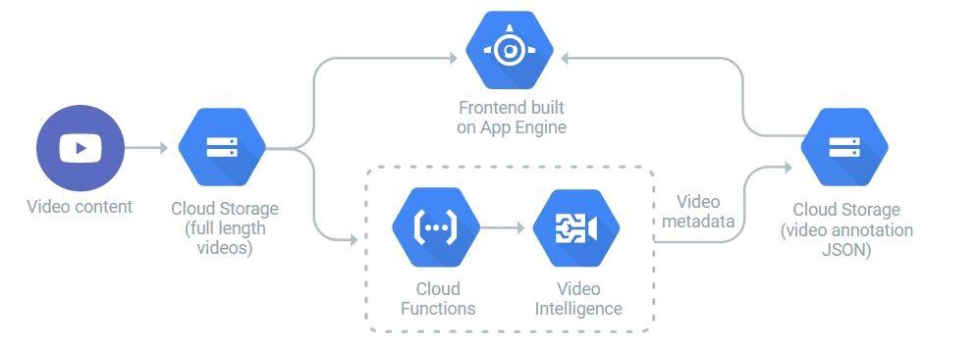
Servizi per funzioni: FaaS
Il modello FaaS è ideale per i casi in cui sia necessario aggiungere particolari funzionalità ad un’applicazione che possano essere attivate in risposta ad un preciso evento e per cui non sia richiesta una disponibilità di calcolo costantemente online ogni giorno, dato che il servizio offerto comporta costi solo quando la funzione sta effettivamente processando il codice fornito; al contrario, un tipico ambiente PaaS, progettato per gestire maggiore complessità di codice, prevede almeno un’istanza server, o container, che rimane costantemente online, ed a seconda dei criteri di scalabilità nuove istanze vengono automaticamente aggiunte in base al traffico ricevuto. Vediamo un esempio di architettura che sfrutta una funzione serverless:
Esempio di architettura che sfrutta FaaS (Google Cloud, 2020)

Slide 116
Servizi per funzioni: FaaS
In questa applicazione web, dei video vengono caricati online in Cloud Storage, un servizio di archiviazione di dati eterogenei di cui si discuterà a breve. I video così caricati sono resi fruibili dall’utente finale tramite App Engine, il PaaS che gestisce l’interfaccia utente dell’applicazione. Allo stesso tempo, l’evento “video caricato in Cloud Storage” fa scattare una Cloud Function, il cui codice fa partire un’analisi di intelligenza artificiale (il servizio Video Intelligence​) sul video stesso: questa analisi restituisce un file di metadati, contenente ad esempio informazioni sulla categoria di contenuti (sport, notizie, cinema…) presenti nel video. A questo punto, la Cloud Function trasferisce il file di metadati in Cloud Storage, e termina la propria esecuzione. I metadati sono prelevati da App Engine, che può così fornire all’utente dell’applicazione una collezione di video completi di informazioni utili per la loro categorizzazione.
Si può notare come, in questa semplice architettura, la soluzione FaaS sia in grado di agire da “colla” tra differenti componenti di un’applicazione, e permetta l’agile ed economica implementazione di logiche in risposta a determinati eventi.

Slide 117
Servizi di gestione dati
I servizi di archiviazione e conservazione di dati offerti dai moderni fornitori cloud si dividono generalmente in due macro-categorie: i servizi per i dati strutturati ed i servizi per i dati non strutturati.
Storage-as-a-Service: STaaS
I dati cosiddetti “non strutturati” sono privi di caratteristiche uniformi e sono, in generale, non catalogabili, etichettabili o interpretabili facilmente dai database tradizionali; esempi di questo genere di dati sono file di immagini o file audio (in generale, file multimediali non testuali). Si è soliti riferirsi a questi dati con il nome di BLOB​ ​, Binary​ Large OBject​, ovvero “oggetti” binari di grandi dimensioni. I BLOB non possono essere inseriti in un database (relazionale, ad esempio) in maniera logica ed appropriata senza l’uso di metadati​ ​, ovvero dati che descrivono, in maniera coerente, caratteristiche essenziali degli oggetti binari.

Slide 118
Servizi di gestione dati
E’ più efficiente ed efficace, di solito, conservare dati non strutturati tramite servizi di object​ storage​: questi ultimi permettono all’utente di caricare BLOB all’interno di cosiddetti bucket​ ​, ovvero secchi; questo termine descrive efficacemente la mancanza di rigidità strutturale tra i dati caricati online. La struttura a bucket può ricordare un sistema di file e cartelle, come ad esempio il file​ system di Windows, anche se questo paragone è perlopiù erroneo poiché i file system permettono facilmente l’indicizzazione dei vari file e delle varie cartelle; al contrario, i bucket offrono URL specifici ed univoci per ogni BLOB che si decide di caricare, senza capacità di indicizzazione.
Il servizio di BLOB storage offerto da Google Cloud è denominato Cloud​ Storage​. E’ un servizio completamente gestito: la manutenzione, l’aggiornamento, le misure di ridondanza, la scalabilità e tutte le attività simili sono a carico del fornitore. Oltre ad essere altamente disponibile, un’altra misura importante di un servizio di storage simile è la durabilità​ (o durability in inglese) del sistema, che specifica il complementare della probabilità di perdere dei dati conservati all’interno di un qualsiasi bucket in un certo lasso di tempo; per ovvie ragioni, questa probabilità deve essere mantenuta tanto alta quanto possibile: tramite politiche di ridondanza, Cloud Storage (così come servizi simili, ad esempio S3 di AWS) riesce a raggiungere una durabilità annuale del 99.999999999%, che implica una infinitesima probabilità stimata di perdita di un dato in un anno dello 0,000000001%.

Slide 119
Servizi di gestione dati
Cloud Storage offre differenti classi ​ ​di archiviazione di dati:
Multi-regional​, progettato per dati per cui è necessario garantire un accesso frequente e rapido in tutto il mondo, ad esempio contenuti multimediali di applicazioni web.
Regional​, per dati ad accesso frequente usati principalmente in una specifica regione geografica servita dai data center di Google Cloud, oppure per dati che, per ragioni legali, devono rimanere confinati entro determinati confini geografici.
Nearline​, per dati ad accesso infrequente (circa una volta al mese), ad esempio dati di backup periodici.
Coldline​, per dati ad accesso estremamente infrequente (circa una volta all’anno), come dati pensati per essere recuperati in caso di disastri o archivi di dati che non sono più utilizzati ma che devono essere conservati per ragioni legali.

Slide 120
Servizi di gestione dati
In generale, quindi, possiamo distinguere configurazioni che hanno a che vedere con l’ubicazione fisica dei dati e configurazioni basate sulla differente frequenza di accesso richiesta per i dati. Il prezzo richiesto per rendere i dati disponibili globalmente sarà più alto, naturalmente, rispetto al prezzo richiesto per mantenere i dati in un’unica regione; a seconda della frequenza di accesso, invece, il prezzo di mantenimento dei dati online aumenterà ed il prezzo del download dei dati diminuirà o si azzererà al crescere del tasso di scaricamento dei dati richiesto in un certo lasso di tempo. Ad esempio, in Cloud Storage il prezzo di mantenimento di un BLOB nella classe Coldline è relativamente molto basso, mentre il prezzo di download di tale BLOB è relativamente alto, se si comparano i prezzi con l’equivalente offerta Multi-regional. Questo è vantaggioso per il cliente perché il tasso di scaricamento dei dati richiesto per BLOB archiviati in classe Coldline sarà sicuramente basso, mentre la durata di mantenimento online richiesta sarà considerevole.
Un’altra funzionalità da evidenziare è la gestione automatica nel tempo dei file conservati tramite STaaS, denominata object​ lifecycle management​: sarebbe impossibile per grandi quantità di BLOB, infatti, effettuare manualmente operazioni di rimozione od aggiornamento di dati obsoleti.

Slide 121
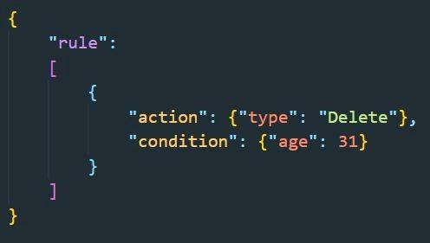
Servizi di gestione dati
Tramite object lifecycle management, l’utente specifica, ad esempio in un file JSON, il tipo di azione da applicare una volta soddisfatta una certa condizione; l’esempio seguente illustra una policy​ ​secondo cui tutti i file caricati in un certo bucket di Cloud Storage da un mese vengono automaticamente eliminati.

Slide 122
Database-as-a-Service: DBaaS
Il paradigma DBaaS​ prevede offerte di archiviazione ottimizzate per dati strutturati, adatti quindi ad essere inseriti in una base di dati. Le offerte DBaaS sono completamente gestite, ovvero operazioni tecniche come il setup e la configurazione della connettività, l’installazione di aggiornamenti di sicurezza informatica, l’esecuzione periodica di backup, la creazione di repliche, l’incremento di capacità di memorizzazione ed altre operazioni tecniche di questo genere vengono astratte ed automatizzate o sono configurabili dal cliente tramite pochi click (si può parlare, anche qui, di ambiente pressoché serverless).
Un distinguo ulteriore va effettuato a seconda della natura del database stesso: come spiegato alla sezione delle architetture web, infatti, esistono vari tipi di database, ognuno con differenti punti di forza e debolezza a seconda dell’uso richiesto. La linea di
demarcazione principale è quella che separa i database SQL da quelli NoSQL e le offerte database nel cloud tendono a rispettare questa divisione.
Per quanto riguarda i database SQL, Google Cloud propone due soluzioni: Cloud​ SQL e Cloud​ Spanner​.

Slide 123
Database-as-a-Service: DBaaS
Cloud SQL (simile ad Aurora per AWS o ad Azure SQL per Microsoft Azure) rappresenta l’offerta più classica di database relazionale. Esso permette agli utenti di utilizzare vari tipi di relational database management systems ​(abbreviato in RDBMS​ ​); ​con questo termine si indica il sistema software che permette di creare e gestire basi di dati relazionali: tra i più popolari si possono annoverare MySQL e SQL Server.
La caratteristica distintiva di Cloud SQL (e dei servizi simili offerti dai concorrenti) è la sua natura completamente gestita: ciò assicura qualità importanti come l’alta disponibilità, la scalabilità e l’affidabilità. E’ sicuramente possibile adottare un approccio “fai-da-te” e, invece di usare un servizio di database gestito come Cloud SQL, creare istanze di un database relazionale (ad esempio MySQL) su macchine virtuali, che offrono costi di gestione minori; in tal caso, però, l’implementazione tecnica di qualsiasi operazione di espansione o manutenzione viene lasciata interamente al cliente.

Slide 124
Database-as-a-Service: DBaaS
Per quanto concerne Cloud Spanner, esso si può definire come una soluzione di database di tipo SQL completamente gestita che permette alta disponibilità, scalabilità orizzontale e coerenza immediata a livello globale; tale soluzione riesce a conciliare queste caratteristiche di solito mutualmente esclusive tramite algoritmi di consenso che sfruttano orologi atomici in ogni data center, per assicurare coerenza immediata dei dati tra i vari nodi del database, senza però necessariamente bloccare (come si è potuto osservare alla sezione “Basi di dati”) i server su cui sta avvenendo una scrittura; l’utilizzo degli orologi atomici consente al sistema di gestione del database di determinare in tempo reale l’ordine cronologico corretto di esecuzione delle scritture.
Nel campo delle basi di dati NoSQL, Google Cloud offre Cloud​ Firestore​, un'offerta serverless di database orientato ai documenti, capace di scalare orizzontalmente in maniera automatica. Pur essendo una soluzione di tipo NoSQL, Cloud Firestore offre la possibilità eseguire query sofisticate, simili a quelle che si potrebbero implementare utilizzando un sistema SQL.

Slide 125
Database-as-a-Service: DBaaS
Il servizio supporta inoltre, a discrezione dell’utente, la possibilità di eseguire transazioni ACID, che garantiscono coerenza immediata. Naturalmente, tale possibilità non deve essere abusata, poiché l’utilizzo di transazioni di questo genere per ogni operazione di scrittura e aggiornamento del database annullerebbe la capacità di scalabilità orizzontale e alta disponibilità propria del paradigma NoSQL. Il cliente, nel design della propria architettura cloud, dovrebbe puntare quindi ad un compromesso sensato tra coerenza forte e coerenza finale dei dati.
Esistono altresì database progettati per poter gestire molteplici modelli di stoccaggio dei dati, offrendo supporto per paradigmi NoSQL come il modello a grafo e il modello orientato ai documenti così come il modello SQL relazionale. Un esempio di database del genere è offerto sotto il nome di Cosmos​ DB da Microsoft Azure. Il vantaggio immediato di questa soluzione è quello di riuscire ad evitare la separata amministrazione e l’eventuale interconnessione tra database completamente distinti, incrementando la produttività e riducendo la complessità architetturale del sistema cloud.

Slide 126
Servizi di gestione di big data
Come si è già avuto modo di spiegare nel corso della trattazione, i big data non sono adatti ai database più tradizionali, ragion per cui i fornitori cloud offrono servizi specializzati per ricavare informazioni coerenti dal caos di questi megadati. I dati sono il petrolio del ventunesimo secolo, ed è fondamentale, per le aziende di qualsiasi tipologia, essere equipaggiate con gli strumenti adatti per riuscire a trarne valore.
Il cloud permette l’accesso elastico ed on-demand ad una grande quantità di calcolatori, ed è quindi perfetto in contesti di distributed processing propri delle pipeline impiegate nella movimentazione e trasformazione di big data. Google Cloud offre due servizi principali di questo genere: Cloud Dataproc​ ​ e Cloud Dataflow​ ​.
Cloud Dataproc è un’offerta per la creazione di cluster di popolari piattaforme software distributed processing, tra cui Apache Hadoop. Il servizio è completamente gestito, e si ha quindi il grande vantaggio di poter semplicemente specificare i parametri desiderati in un’interfaccia web per poter creare in breve tempo un intero cluster, completo di crittografia per garantire la sicurezza informatica; inoltre, come per la grande maggioranza dei servizi cloud, anche in questo caso il cliente paga solamente in base a quanto usa: una volta esaurito il suo scopo, qualsiasi cluster può essere facilmente eliminato.

Slide 127
Servizi di gestione di big data
Cloud Dataflow è d’altro canto un’offerta focalizzata sulla creazione ed il deployment di pipeline di dati batch e stream secondo il modello di programmazione di Apache Beam. Anche questo servizio è completamente gestito ed astrae inoltre completamente il cliente dall’infrastruttura sottostante (è quindi serverless), permettendo la scalabilità orizzontale automatica a seconda dell’intensità dei carichi di lavoro. Il servizio offre inoltre dei template​ preimpostati per le più comuni operazioni di trasformazione dei dati, permettendo agli utenti di costruire pipeline anche senza una conoscenza tecnica approfondita della programmazione di Apache Beam.
La raccolta massiccia di dati e la loro manipolazione e trasformazione, spesso in tempo reale, è però inutile se non combinata a dei sistemi specializzati di archiviazione ed analisi degli stessi dati. I database di cui si è discusso finora sono in genere inadatti a questi scopi poiché essi sono orientati al cosiddetto OLTP​ ​o online​ transaction processing​, vale a dire che sono ottimizzati per registrare e quindi scrivere molto rapidamente informazioni relative a determinati avvenimenti o ad azioni degli utenti di cui si vuole tenere traccia, come ad esempio gli ordini dei clienti per un sito di ecommerce.

Slide 128
Servizi di gestione di big data
Per scopi di analisi di dati servono altri tipi di basi di dati, orientati alla OLAP​ o online​ analytical processing​, il cui punto di forza è la rapida e costante lettura massiccia dei dati in essi memorizzati. Il compito delle già citate pipeline di ETL è infatti trasferire dati da sistemi di tipo OLTP a sistemi di tipo OLAP.
I database OLAP si suddividono in genere in data​ warehouse​, termine traducibile come “magazzino di dati”, e data​ lake ​o “lago di dati” (Red Hat, 2020). Un data warehouse riceve dati accuratamente “puliti” e trasformati in modo da aderire strettamente a precise regole di schema. Al contrario, un data lake accetta dati grezzi e non strutturati, che possono quindi confluire direttamente (e di conseguenza molto velocemente) dalle fonti stesse che hanno generato i dati, senza passare attraverso fasi di trasformazione, che avviene in un secondo momento.

Slide 129
Servizi di gestione di big data
I servizi di gestione di sistemi OLAP nel cloud sono solitamente serverless, permettendo ai clienti di concentrarsi esclusivamente sull’aspetto di analisi ed esplorazione dei dati al fine di raggiungere decisioni di business più informate ed intelligenti. BigQuery è il servizio di data warehousing offerto da Google Cloud, totalmente serverless, altamente disponibile e capace di scalare senza problemi da terabyte ad exabyte di dati. Le informazioni conservate in BigQuery possono essere direttamente analizzate (anche mentre confluiscono attivamente, tramite pipeline, da altre fonti) in un’interfaccia web tramite l’utilizzo del linguaggio SQL.
La trattazione svolta fino a questo punto permette ora di affrontare una completa implementazione architetturale volta all’analisi dei big data, in particolare in un contesto industriale dove si ha la necessità di ricavare dashboard di controllo a partire da sensori IoT.

Slide 130
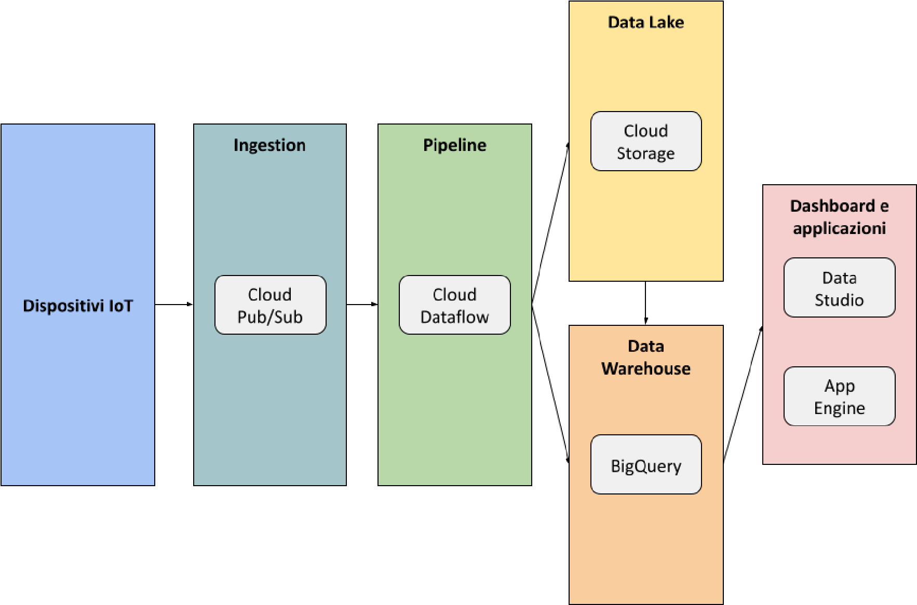
Servizi di gestione di big data

Slide 131
Servizi di gestione di big data
Il flusso di informazioni parte dai dispositivi IoT in un impianto industriale che, tramite connettività wireless, trasmettono costantemente dati di telemetria, come ad esempio misurazioni di temperature o distanze.
Questi dati passano alla fase di ingestion​ ​, ovvero di ​ingestione ​, termine con cui si identifica il primo step dell’estrazione di informazioni da un sistema. Tale fase viene gestita da Cloud​ Pub/Sub​, soluzione completamente gestita di Google Cloud che offre, come si può intuire dal nome, un servizio di messaggistica Pub/Sub (paradigma affrontato nella sezione precedente del documento) su larga scala. Tale servizio permette di disaccoppiare il tasso di trasmissione delle informazioni (effettuato dai dispositivi IoT) dal tasso di elaborazione di queste ultime, incrementando la resilienza del sistema in caso di picchi di dati in entrata o imprevisti errori hardware/software a valle del flusso di informazioni.
Cloud Pub/Sub, una volta ricevute le informazioni di telemetria, le trasmette a Cloud Dataflow, che a seconda delle necessità effettua una serie di trasformazioni sulle informazioni ricevute sia in tempo reale, sia in lotti.
Successivamente, i dati possono seguire due strade: l’archiviazione in formati eterogenei e poco rielaborati in Cloud Storage, che funge da data lake, oppure il caricamento in BigQuery che, essendo un data warehouse, richiede dei dati rigorosamente strutturati.

Slide 132
Servizi di gestione di big data
A questo punto, i dati conservati nel data lake potranno essere in un secondo momento rielaborati, tramite una pipeline di Dataflow o direttamente sfruttando una delle funzionalità di caricamento di BigQuery, e trasmessi finalmente al data warehouse, mentre i dati ivi già presenti possono essere analizzati tramite varie interrogazioni SQL.
I risultati delle analisi sono finalmente pronti per essere sintetizzati e condivisi tramite apposite soluzioni SaaS di business intelligence, reporting e visualizzazione, che consentono la creazione di dashboard dinamiche ed interattive nel web. Una soluzione di questo genere offerta da Google Cloud è Data Studio​ ​.
Per maggiore flessibilità nell’utilizzo dei risultati delle analisi è altresì possibile indirizzare questi risultati verso servizi di piattaforma come App Engine, dove del codice personalizzato può sfruttarli come base per effettuare interventi automatizzati nell’impianto in esame, ad esempio inviando un segnale di arresto ad un certo tipo di processo di fabbricazione qualora la temperatura media in un certo lasso di tempo, e per un certo numero di sensori, superi un valore soglia di emergenza.

Slide 133
CREA IL TUO SITO WEB
ED E-COMMERCE CON GOOGLE CLOUD PLATFORM

Slide 134
Premessa
Lo scopo di questo esercizio è quello di fornire le istruzioni passo-passo per realizzare o trasferire un sito web WordPress o store WooCommerce nella suite di servizi di cloud computing fornita da Google Cloud Platform.
Attenzione. Ci occuperemo esclusivamente della configurazione tecnica necessaria per mettere online il nostro sito web, partendo dalla creazione della virtual machine, gestione DNS per il nostro nome a dominio, installazione del certificato SSL Let's Encrypt.
Lo scopo è sfruttare le potenzialità e possibilità offerte da Google con la sua piattaforma in cloud.
Perché a costo zero? Semplice. Google mette a disposizione un credito di 300$ (salvo disponibilità) valido per un anno al fine di poter iniziare ad utilizzare la sua piattaforma. Sfruttandolo potremo creare o trasferire il nostro sito senza dover affrontare costi di hosting. Piccola premessa. La scelta di Google Cloud non cade solo sul vantaggio dato dal credito, ma soprattutto sulla possibilità di utilizzare una macchina virtuale preimpostata o personalizzabile di gran lunga superiore ad un hosting condiviso, unità all'opportunità di sfruttare i vantaggi dati dalla sua scalabilità.

Slide 135
Premessa
La nostra scelta: Compute Engine
Google Compute Engine (GCE) è un'offerta laaS (Infrastructure as a service) che consente ai clienti di eseguire carichi di lavoro sull'hardware fisico di Google . Fornendo così un numero scalabile di macchine virtuali (VM) gestibili tramite API RESTful , un'interfaccia a riga di comando ( CLI ) o una console Web. Compute Engine è un servizio pay-per-use, ossia paghi per il reale tempo di utilizzo. Non ci sono commissioni anticipate o impegni a tempo determinato.
L'API (Application Program Interface) di GCE offre agli amministratori funzionalità di macchina virtuale, server DNS e bilanciamento del carico (load balancing). Le macchine virtuali sono disponibili in diverse configurazioni di CPU e RAM e distribuzioni Linux. Volendo è possibile utilizzare anche proprie immagini di sistema per creare macchine virtuali personalizzate.
Gli amministratori inoltre possono scegliere la regione e la zona in cui verranno archiviate e utilizzate determinate risorse di dati. Attualmente, GCE offre tre regioni: Stati Uniti, Europa e Asia. ln questo modo è possibile localizzare le risorse in base alla posizione geografica dei propri utenti.
Ovviamente maggiore saranno le caratteristiche hardware che assegneremo alla nostra macchina virtuale, più grande è l'infrastruttura di rete che andremo ad utilizzare e di conseguenza maggiore sarà il costo mensile che andremo ad affrontare. Come già detto Compute Engine è un servizio "pago per quello che consumo".

Slide 136
Premessa
Compute Engine è soltanto uno dei servizi offerti dall'ecosistema di Google Cloud.
Esplorare Google Cloud Platform partendo da qui: https://cloud.google.com
Compute Engine: https://cloud.google.com/compute
Prezzi di Compute Engine: https://cloud.google.com/compute/all-pricing

Slide 137
Premessa
Per prima cosa è necessario registrarsi su Google Cloud https://cloud.google.com/
La registrazione è consentita sia ad utente aziendali che privati. Al termine dei dati personali ti verrà richiesto di fornire un numero di carta di credito.
Non verrà addebitato nessun importo.
La configurazione che andremo a realizzare ti permetterà di creare ed utilizzare tranquillamente il tuo sito web per un anno. Tuttavia, nel caso in cui dovessi optare per una configurazione più performante o ampliarla nel tempo, all'esaurimento del credito ricevuto, Google compenserà l'importo dovuto addebitandolo sulla carta di credito.

Slide 138
Premessa
Una volta completata la registrazione il primo passo da compiere è fornire un nome al nostro progetto. È possibile realizzare un massimo di 20 progetti all'interno dei quali è possibile integrare e combinare tutti i servizi Google.
Nel nostro caso il progetto conterrà esclamante la virtual machine che andremo a realizzare. Ma ovviamente il progetto può contenere più VM insieme ad altri servizi Google. La sua funzione è esclusivamente quella di raggruppare le risorse utilizzate.

Slide 139
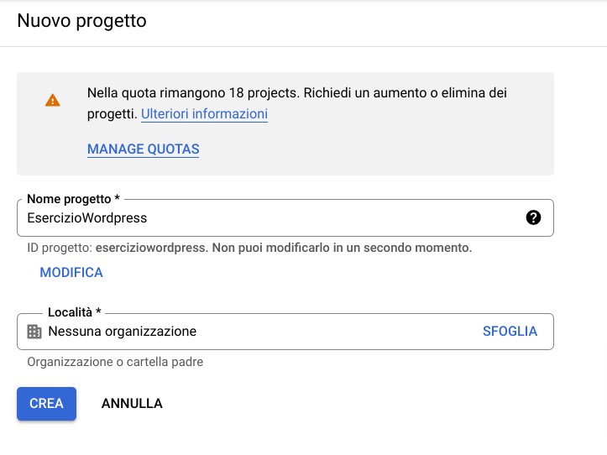

Slide 140
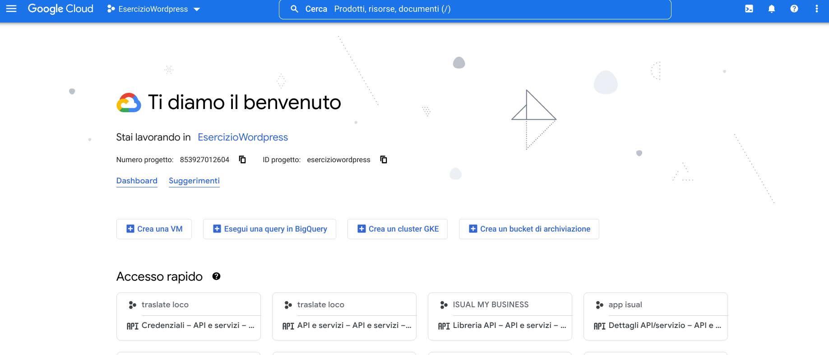
Esercizio
Dopo la registrazione e la creazione del nostro primo progetto, siamo finalmente pronti ad accedere alla homepage di Google Cloud.

Slide 141
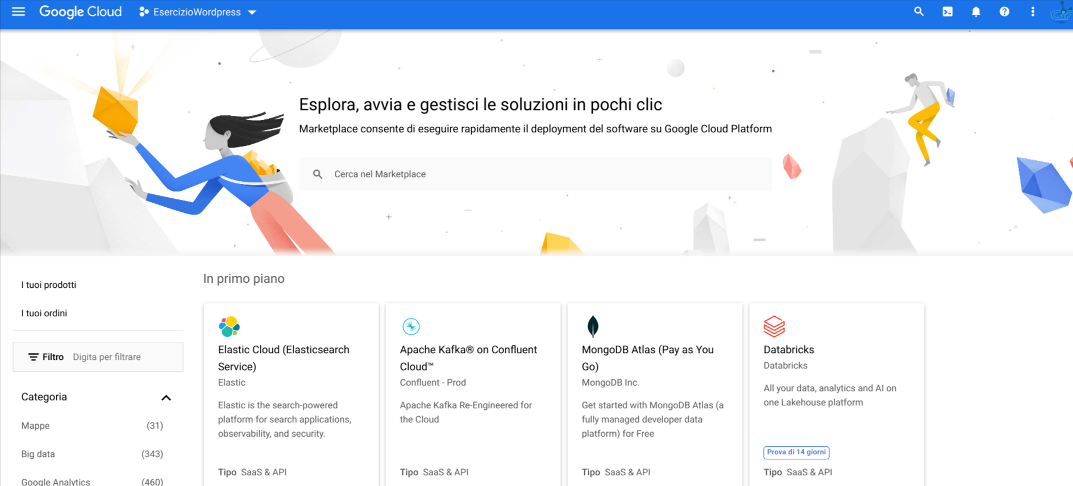
Esercizio

Slide 142
Esercizio
Selezionando il menu in alto a sinistra è possibile scorrere la lista dei servizi offerti da Google. Scegliamo "Marketplace". Ma non si era detto che avremmo utilizzato Compute Engine? Esatto.
Non solo sfrutteremo le macchine virtuale di GCE ma lasceremo fare tutto il lavoro di installazione e configurazione di WordPress direttamente a Google. Il Marketplace offre una selezione di pacchetti software pronti per essere adoperati su Compute Engine o Cloud Store (altro servizio Google) senza che l'utente debba installare manualmente il software, creare le istanze della macchina virtuale, l'archiviazione o le impostazioni di rete.

Slide 143
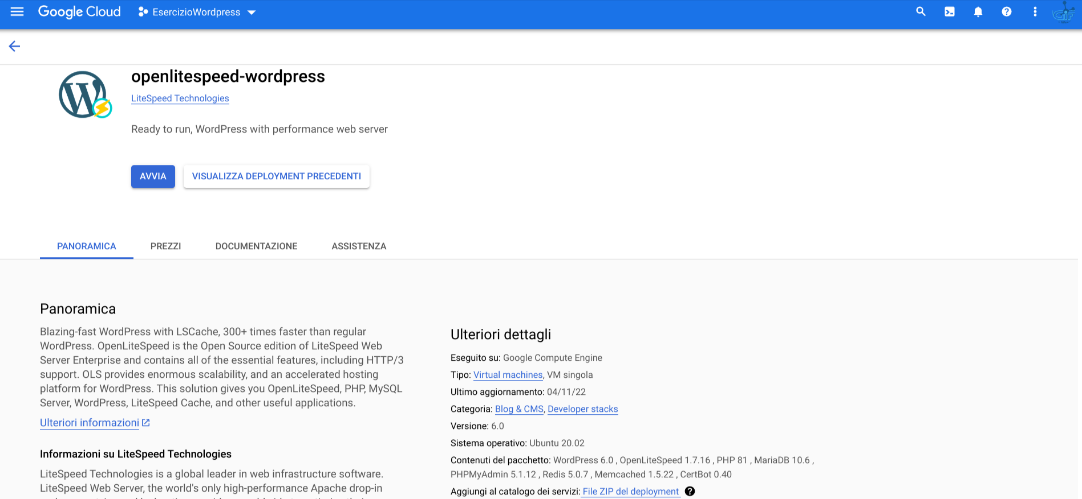
Esercizio

Slide 144
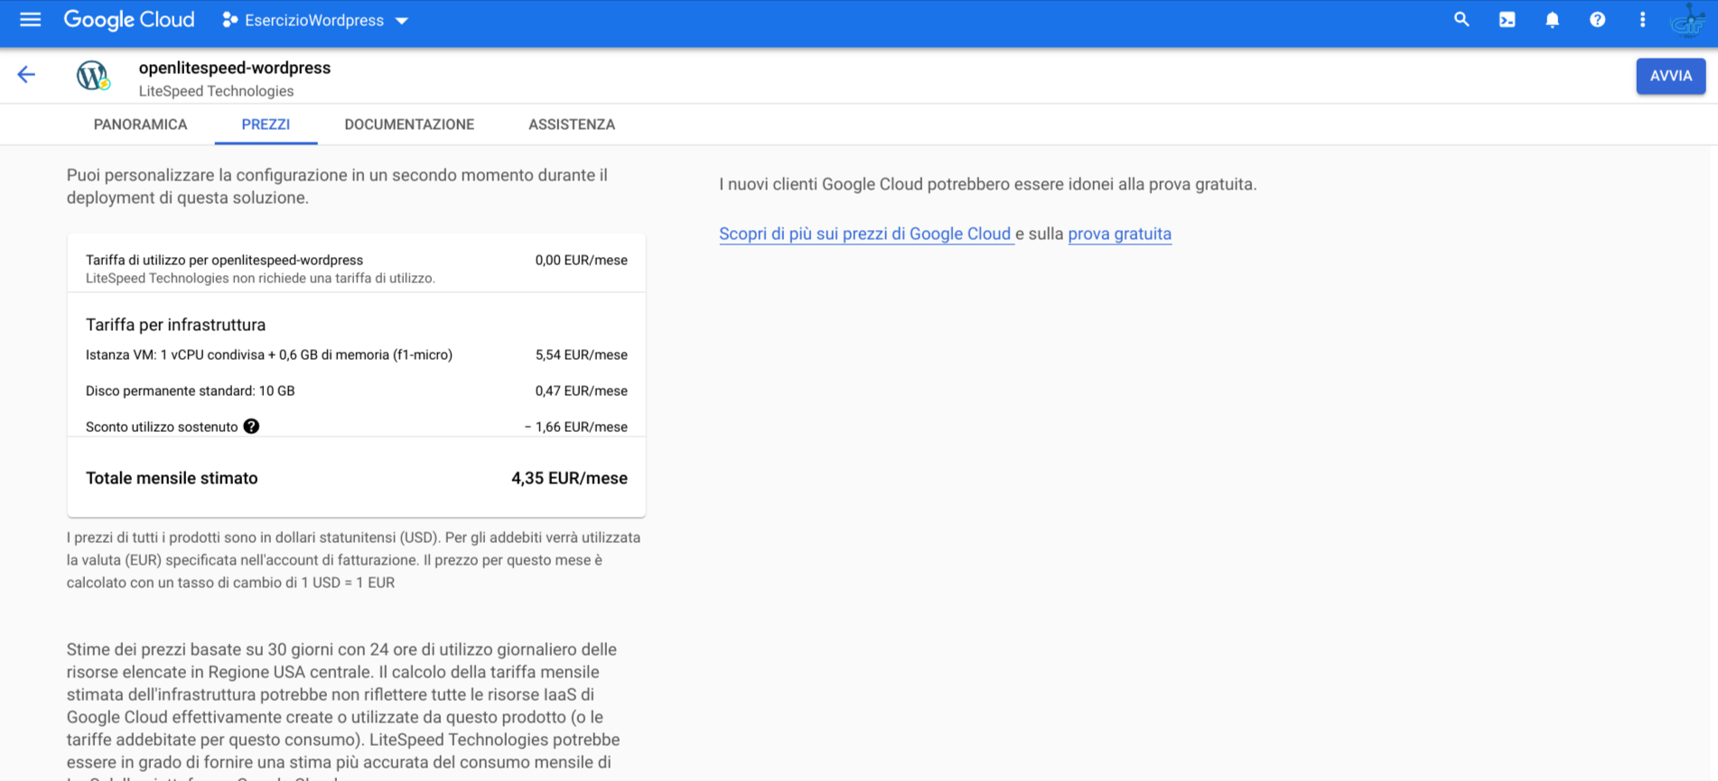
Esercizio

Slide 145
Esercizio
breve analisi
4,35 x 12 = 52,2 vm
dominio 18 euro circa .it - .com
totale 70,2
certificato ssl gratuito
ip statico =
1 cpu + 0,6 ram sito vetrina -

Slide 146
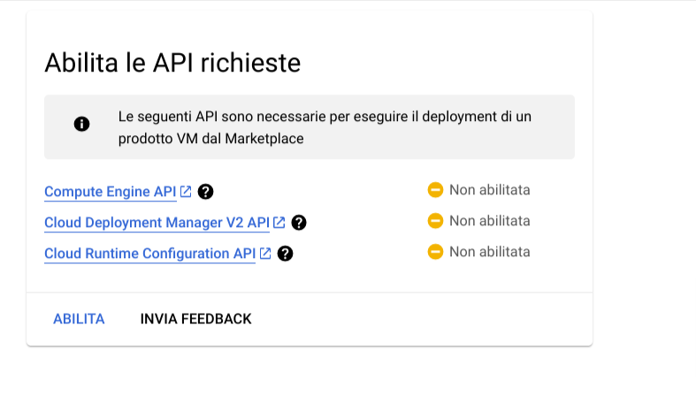
Esercizio

Slide 147
Esercizio
Procediamo con l'installazione. Clicchiamo sul tasto "Avvia". Ora Google ci dà la possibilità di personalizzate la nostra istanza di virtual machine. Oltre ad assegnare un nome alla nostra macchina, è possibile sceglie la "Zona" ossia l'area geografica in cui verrà ospitata la nostra VM , le risorse hardware che vorremo utilizzare, insieme allo spazio di memorizzazione e tipologia di hard disk (classico o di tipo SSD).
Sulla destra del nostro generatore è possibile visualizzare il totale che andremo a spendere a secondo delle modifiche che andremo ad apportare. Una volta decise le caratteristiche della nostra macchina possiamo cliccare sul tasto "implementa" ed attendere che Google generi la nostra macchina virtuale.
ATTENZIONE. Non variare per nessun motivo parametri e valori presenti nella sezione NETWORKING
CONSIGLIO. Se sei indeciso sulle caratteristiche da utilizzare per la tua VM, puoi tranquillamente utilizzare i parametri di default, in quanto valide nel 90% delle installazioni WordPress o WooCommerce di chi è alle prime armi o comunque per realtà di piccole dimensioni.

Slide 148
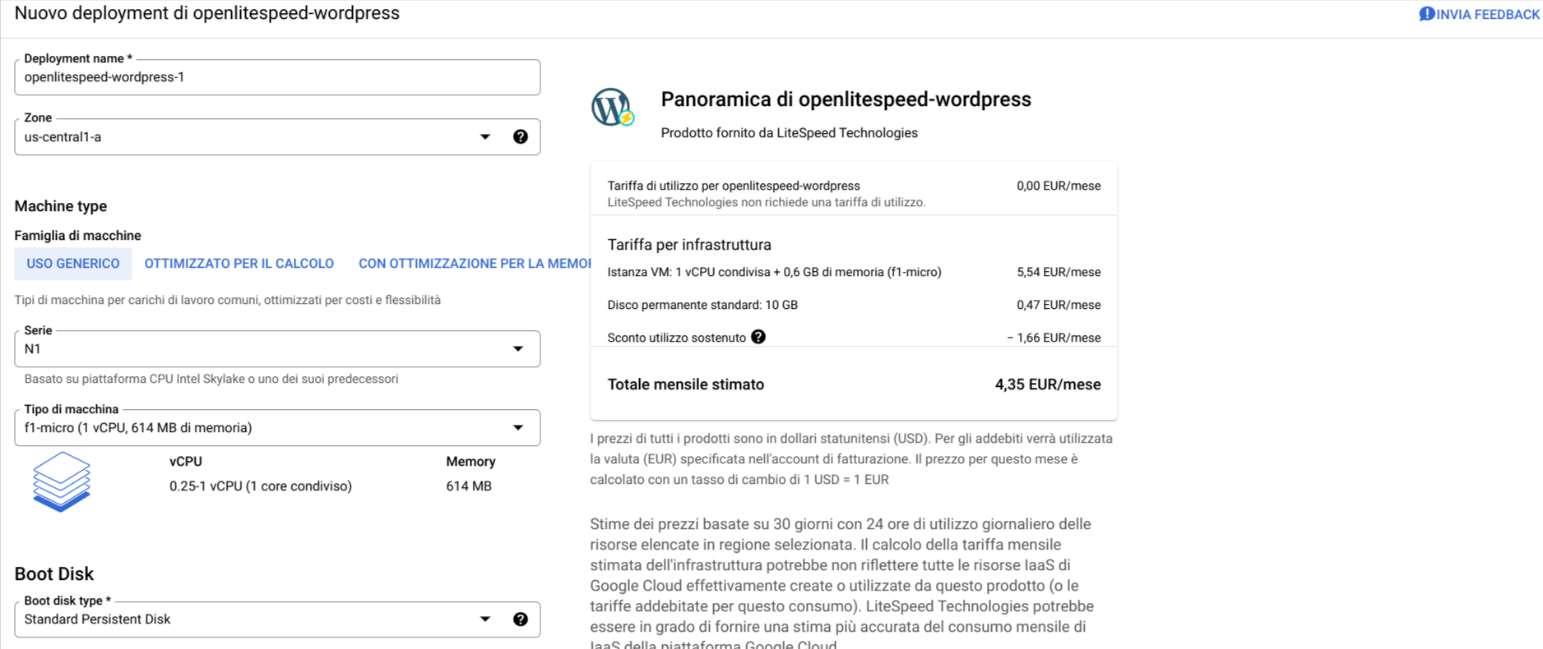
Esercizio

Slide 149
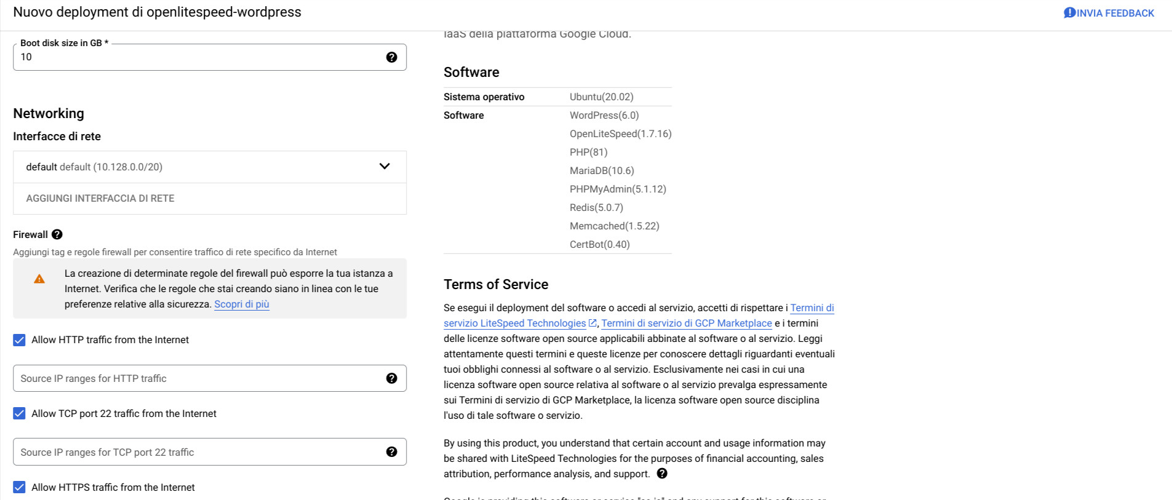
Esercizio

Slide 150
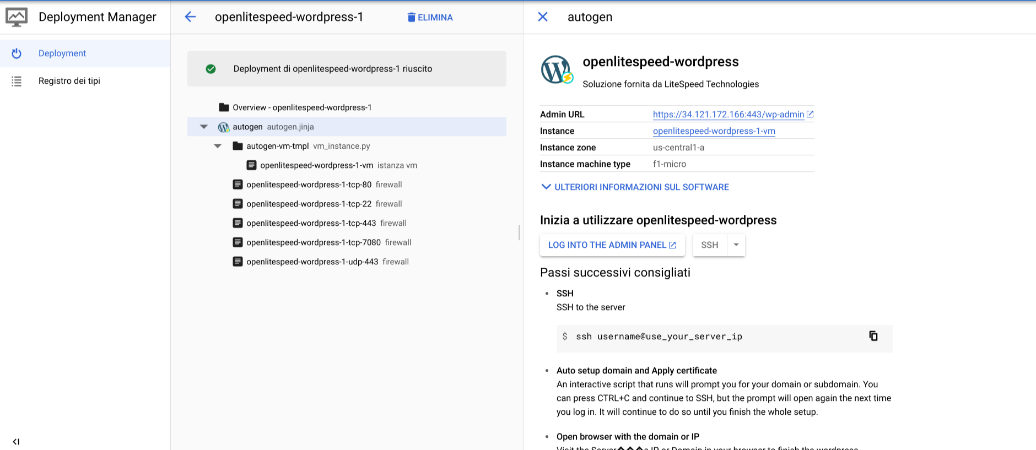
Esercizio

Slide 151
Esercizio
An ephemeral external IP address has been assigned to the VM instance. If you require a static external IP address, you may promote the address to static.
Assegniamo un indirizzo IP Statico
Google ci ha fornito in automatico un indirizzo IP: xxx.xxx.xxx.xx Si tratta tuttavia di un indirizzo effimero; ossia potrebbe cambiare da un momento all'altro in base alle esigenze di Google o nel caso in cui decidessimo di arrestare la nostra VM.
Pertanto, è necessario trasformarlo in un indirizzo IP statico anche al fine di poterlo collegare al nome a dominio che abbiamo deciso di assegnare al nostro sito web.
Per farlo è molto semplice. Ritorniamo nella nostra homepage di Google Cloud e clicchiamo sul menu in alto a destra. Scorriamo l'elenco sino alla sezione "Networking". Selezioniamo "Rete VPN" e clicchiamo su "Indirizzi IP esterni"
Cambiamo da "Temporaneo" a "Statico", assegniamoli un nome, esclusivamente per nostra utilità. E da questo momento il nostro sito web ha un indirizzo IP fisso.
l'utilizzo di un indirizzo IP statico incide sul costo mensile. Costi e tariffe posso essere consultati al seguente indirizzo: https://cloud.google.com/compute/networkpricing

Slide 152
Esercizio
Impostiamo i DNS del nostro nome a dominio
Ricapitoliamo. Abbiamo realizzato la nostra istanza di Virtual Machine. Google oltre a generarla ha provveduto per noi anche all'installazione di WordPress. Abbiamo trasformato il nostro indirizzo IP da temporaneo a statico.
Quindi non ci resta che agganciare l'indirizzo al nostro nome a dominio.
Ossia consentire agli utenti di trovarci digitando nella barra degli indirizzi del browser www.ilmiosito.it anziché xxx.xxx.xxx.xx
noi creeremo gcp.digife.it
e poi seguiremo questa guida
https://docs.litespeedtech.com/cloud/images/wordpress/#quick-start

Slide 153
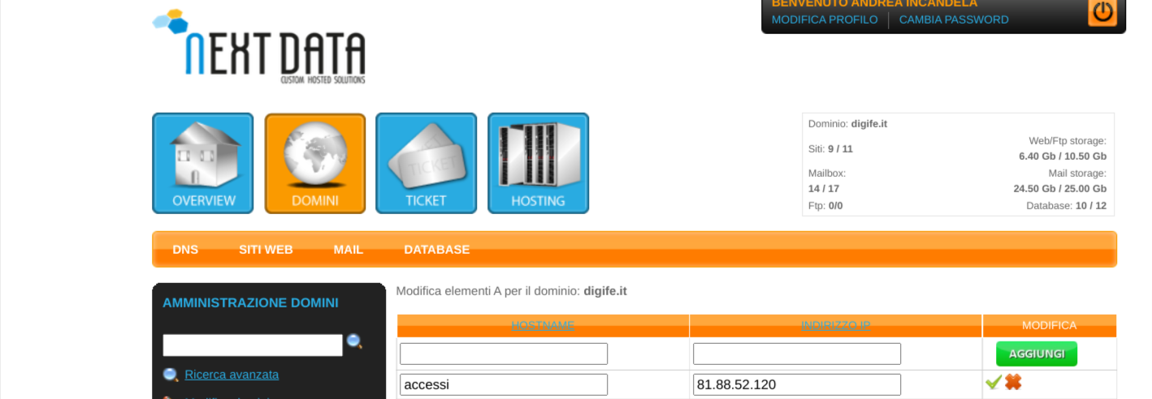
Esercizio

Slide 154
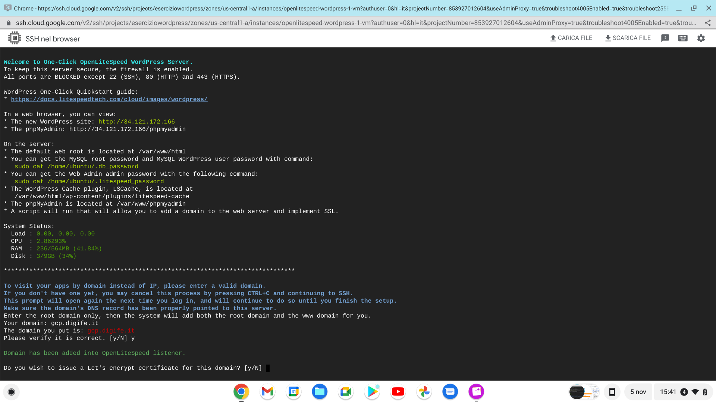
Esercizio

Slide 155
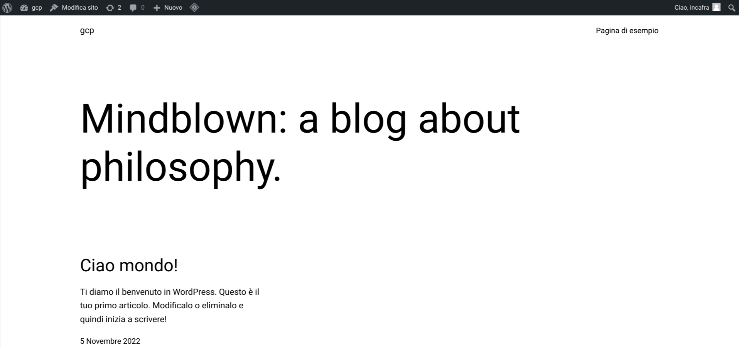
Esercizio

Slide 156
Abilitiamo FTP
SSH
Installiamo l ftp server (vsftpd)
sudo apt-get install vsftpd
sudo nano /etc/vsftpd.conf
k8#RN0VI87Tl
ftpuser
Look for #write_enable=YES and uncomment by removing # sign to allow ftp users to write files to server.
Look for #chroot_local_user=YES and uncomment removing # sign to prevent users to browsing outside their own folder.
Look for #local_umask=022 and uncomment it by removing # sign to give correct permissions to uploaded files and folder.
Then we need to paste below line at the end of the file

Slide 157
Abilitiamo FTP
SSH
#define your ftp directory
local_root=/var/www/html/
#to allow upload in root directory
allow_writeable_chroot=YES
# passive mode min port number
pasv_min_port=40000
# passive mode max port number
pasv_max_port=50000

Slide 158
Abilitiamo FTP
SSH
Restart vsftpd and check status using below command
sudo systemctl restart vsftpd
sudo systemctl status vsftpd
Create user and add ownership and permissions using below command
sudo adduser ftpuser
sudo chown ftpuser /var/www/html/
sudo chmod 777 /var/www/html/
sudo systemctl restart vsftpd
Update firewall rules to allow ports (20-21, 990, 40000 – 50000)

Slide 159
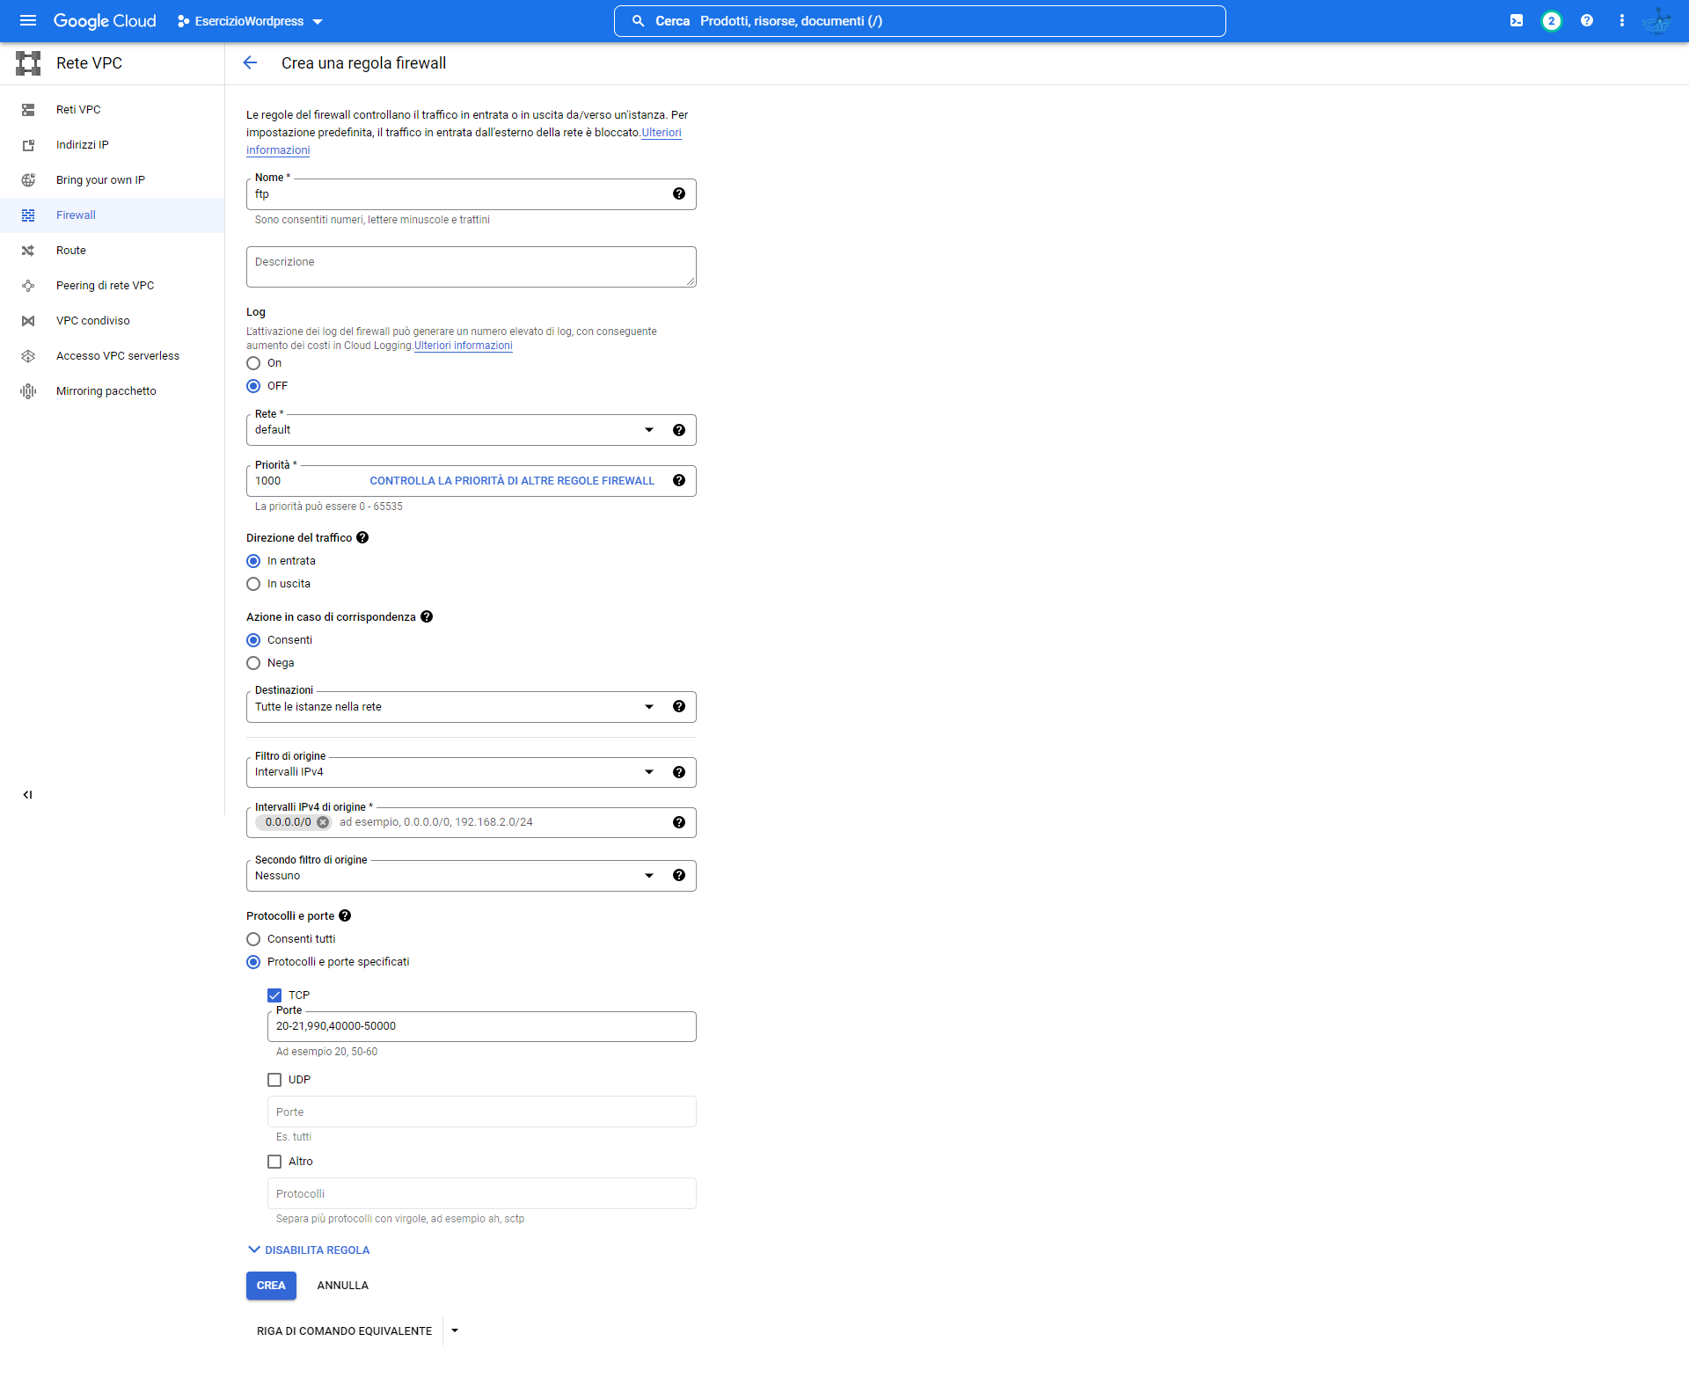
Abilitiamo FTP
SSH

Slide 160
Abilitiamo FTP
SSH
disabilitiamo il firewall
sudo ufw disable
Ora ci possiamo connettere!

Slide 161
Google Cloud Shell

Slide 162
Google Cloud Shell
Google Cloud Shell può essere (per alcune cose) una soluzione.
È un servizio gratuito per gli utenti Google con queste caratteristiche di base (qui faccio riferimento all'offerta gratuita, perché è modificabile a pagamento):
è basata (di default, ma è modificabile) su Debian 9.8;
fornisce 5 Gb di spazio disco permanente (nella directory $HOME);
è utilizzabile via browser;
è utilizzabile esclusivamente in modo interattivo, ovvero è attiva soltanto quando ci state lavorando “a schermo”;
ha già installati e pronti all'uso strumenti di amministrazione come il client MySql, Kubernetes e Docker;
è corredata da strumenti di sviluppo e deployment Java, Go, Python, Node.js, PHP e Ruby;
l’istanza della macchina virtuale non viene assegnata in modo permanente alla sessione e verrà chiusa se quest’ultima rimane inattiva per un’ora. Una volta terminata l’istanza, qualsiasi modifica apportata al di fuori della directory $HOME non verrà salvata.

Slide 163
Google Cloud Shell
Una nota su quest’ultimo punto: se oggi dovessi installare un’applicazione in modo standard (i.e. sudo apt-get install NomeApp), domani non sarà disponibile, perché (di solito) la cartella di installazione non è la $HOME dell’utente.
Per poter installarle nella cartella $HOME ci sono queste modalità:
per le app in Go, non è necessario fare nulla di speciale e usare go get github.com/nomeUtente/nomeRepo (nel caso di sorgenti github);
per quelle Python, si può lanciare python3 -m pip install --user nomeApp;
per quelle in Node.js, si possono seguire le istruzioni di questa guida;
per tutte quelle per cui esiste un eseguibile precompilato, basterà inserirle nella cartella /home/nomeUtente/.local/bin.
La cartella /home/nomeUtente/.local/bin deve essere nel PATH del sistema operativo.

Slide 164
Google Cloud Shell
esercizio cloud shell
https://cloud.google.com/php/getting-started/?hl=it

